Slide 1
ASia-Pacific Initiative for Rheumatology Nurse Education (ASPIRE)
MEM/RHM/FEB/2021/AP004

Slide 2
MODULE: 건선관절염

Slide 3
교육 목표
건선관절염의 임상적인 특성과 병태생리에 대해 설명한다.
건선관절염을 진단하고 평가하는 방법을 설명한다.
건선관절염 환자에서 다양한 치료와 관리 방법을 확인한다.
건선관절염 환자의 관리에서 간호사의 역할을 기술한다.

Slide 4
교육 내용
Section 1: 서론
Section 2: 건선관절염의 진단과 평가
Section 3: 건선관절염의 치료와 관리
Section 4: 건선관절염 환자 관리에서 간호사의 역할
Section 5: 건선관절염 증례

Slide 5
Section 4: 건선관절염 환자 관리에서 간호사의 역할

Slide 6
개요
건선관절염 환자 치료에서 다학제 팀의 중요성을 서명한다.
만성 염증성 관절염 환자 관리에서 간호사의 역할에 대해 근거 중심 권고안을 확인한다.
전형적인 건선관절염 환자 관리에서 각 시기별로 간호사의 역할에 대해 기술한다.
MDT, multidisciplinary team; PsA, psoriatic arthritis

Slide 7
복잡한 문제에 대한 다학제 팀 접근
피부 증상
피부과 전문의
전문임상간호사/지원보건전문인*
관절 증상
류마티스 전문의
전문임상간호사/지원보건전문인*
건선
관절염
동반 질환
일차 진료의
정신과 전문의
통증 전문의
순환기 전문의
소화기 전문의
내분비 전문의
기타 전문가
전문임상간호사/지원보건전문인*
Figure redrawn from Visalli E, et al.¹
*지원보건전문인에는 재활치료사, 운동치료사, 직업치료사 등이 포함됨.
AHP, allied health professional; CNS, clinical nurse specialist; MDT, multidisciplinary team; PsA, psoriatic arthritis
1. Visalli E, et al. Adv Ther 2019;36(4):806-816.
Notes:
건선관절염은 피부 건선을 동반하는 자가면역성 만성 근골격계 질환이다.¹
건선관절염은 전체 인구의 0.3-1% 정도에서 이환되며, 건선이 있는 환자에서는 약 30% 까지 동반된다.²
피부 침범과 전형적인 관절외 증상 외에도, 심혈관 질환, 대사 증후군, 우울증 등이 질환의 부담을 증가시킬 수 있다.³
일반 인구와 비교하여, 건선관절염 환자가 더 많은 동반질환을 갖고 있으며, 50% 이상의 환자가 적어도 한 개 이상의 동반질환을 갖는다.⁴
질환의 다각적 특성 때문에, 건선관절염의 개별화된 치료를 위해 다학제 접근이 필요하다.⁵
References:
Iragorri N, et al. Rheumatology (Oxford) 2019;58(4):692-707.
Zhao SS, et al. Clin Rheumatol 2020;39(1):217-225.
Van den Bosch F, et al. Lancet 2018;391(10136):2285-2294.
Husni ME, et al. Semin Arthritis Rheum 2017;47(3):351-360.
Betteridge N, et al. J Eur Acad Dermatol Venereol 2016;30(4):576-585.

Slide 8
건선관절염에서 다학제팀 모델¹⁻³
일차 진료의사
순환기 전문의
류마티스 전문의
건선관절염 환자,
가족/간병인
류마티스/피부과 전문임상간호사
정신과 전문의
정형외과 전문의
피부과 전문의
통증 전문의
소화기 전문의
Collaboration
가족/지원 시스템
기타 전문가
* 지원보건전문인에는 재활치료사, 운동치료사, 직업치료사 등이 포함됨.
지원보건전문인*
MDT, multidisciplinary team; PsA, psoriatic arthritis
1. Visalli E, et al. Adv Ther 2019;36(4):806-816. 2. Husni ME, et al. Semin Arthritis Rheum 2017;47(3):351-360. 3. Betteridge N, et al. J Eur Acad Dermatol Venereol 2016;30(4):576-585.
Notes:
건선관절염 치료를 위한 다학제팀 모델에는 보통 류마티스 전문의와 피부과 전문의가 주축이 되며, 이상적으로는 환자를 직접적으로 도와주고 다학제팀과 연결시켜 줄 수 있는 류마티스/피부과 전문임상간호사를 포함해야 한다.¹
References:
Candelas G, et al. Rheumatol Int 2016;36(11):1493-1506.

Slide 9
건선관절염 치료에서 다학제팀 모델의 적용
다학제 클리닉
류마티스 클리닉
류마티스 클리닉
류마티스 전문의
류마티스 전문의
류마티스 전문의
류마티스/피부과 전문임상간호사
류마티스/피부과 전문임상간호사
류마티스/피부과 전문임상간호사
건선관절염 환자,
가족/간병인
건선관절염 환자,
가족/간병인
건선관절염 환자,
가족/간병인
피부과 전문의
피부과 전문의
피부과 전문의
피부과 클리닉
피부과 클리닉
(A)
(B)
(C)
Figure redrawn from Gratacós J, et al.¹
MDT, multidisciplinary team; PsA, psoriatic arthritis
1. Gratacós J, et al. Rheumatol Int 2018;38(6):1115-1124.
Notes:
대부분의 건선관절염 환자들이 현재 건선을 갖고 있다는 점을 감안할 때, 류마티스 클리닉과 피부과 클리닉의 협업은 건선관절염 다학제 모델의 가장 흔한 형태이다.^{1,2}
이러한 협업의 방법은 개별 의료 시스템에 따라 다양할 수 있다.²
그림 A–C 는 건선관절염 환자의 치료를 위한 다학제팀의 세가지 형태를 보여준다:³
그림 A: 환자를 류마티스 전문의, 피부과 전문의, 류마티스/피부과 전문임상간호사 팀에서 동시에 진료한다.
그림 B: 환자가 한 클리닉에 먼저 내원하고, 이후 바로 다음 클리닉에 내원한다 (혹은 옆진료실에서 협진).
그림 C: 정해져 있는 환자의뢰 프로토콜에 따라, 환자가 각각의 클리닉에 따로 내원하고, 필요시 같은 날 환자를 진료한다.
References:
Visalli E, et al. Adv Ther 2019;36(4):806-816.
Betteridge N, et al. J Eur Acad Dermatol Venereol 2016;30(4):576-585.
Gratacós J, et al. Rheumatol Int 2018;38(6):1115-1124.

Slide 10
EULAR: 만성 염증성관절염 환자 진료에서 간호사의 역할
대원칙¹
류마티스 간호사는 진료팀의 일원이다.
대원칙
류마티스 간호사는 근거 중심의 치료를 제공한다.
류마티스 간호는 환자의 상의하여 결정한다.
CIA, chronic inflammatory arthritis; EULAR, European League Against Rheumatism
1. Bech B, et al. Ann Rheum Dis 2020;79(1):61-68.
Notes:
최신 근거 중심 진료에 근거하여, 최근 EULAR 에서는 만성 염증성관절염 환자의 진료에서 간호사의 역할에 대한 권고안을 제시하였다.¹
2018년 권고안은 다음과 같은 대원칙을 따른다:¹
류마티스 간호사는 진료팀의 일원이다.
류마티스 간호사는 근거 중심의 치료를 제공한다.
류마티스 간호는 환자와 상의하여 결정한다.
Reference:
Bech B, et al. Ann Rheum Dis 2020;79(1):61-68.

Slide 11
EULAR: 만성염증성관절염 환자 진료에서 간호사의 역할
근거 수준 (I)
 | EULAR 권고안 | 근거 수준* | 권고안의 강도* | 합의 수준† (0–10)
1. | 환자는 만성염증성관절염과 이를 관리하는 지식을 습득하기 위해 필요할 때 교육을 받을 수 있도록 간호사에게 연락할 수 있어야 합니다. | 1B | A | 10.0 ± 0.2 [9–10]
2. | 환자는 치료의 만족도를 높이기 위해 간호사 상담을 받을 수 있어야 합니다. | 1A | A | 9.7 ± 0.6 [8–10]
3. | 환자는 필요할 때 시기 적절한 도움을 요청할 수 있도록 간호사에게 연락할 수 있어야 하며, 이러한 도움에는 원격의료가 포함됩니다. | 1B | B | 9.7 ± 0.6 [8–10]
4. | 간호사는 질병의 활성도를 조절하고, 증상을 완화시켜 환자의 임상 결과를 호전시킬 수 있도록 전반적인 질환 관리에 참여해야 합니다. | 1A | A | 9.7 ± 0.5 [8–10]
*According to the Oxford Centre for Evidence-based Medicine – CEBM ‘Levels of Evidence 1’.²
†Expert agreement achieved by all members of the Task Force upon the consensus meeting (data are mean ±SD, [range]).
Table redrawn from Bech B, et al.¹
CEBM, Centre for Evidence-based Medicine; CIA, chronic inflammatory arthritis; EULAR, European League Against Rheumatism; SD, standard deviation
1. Bech B, et al. Ann Rheum Dis 2020;79(1):61-68. 2. Centre for Evidence-based Medicine (CEBM). 2009. Available at: https://www.cebm.ox.ac.uk/resources/levels-of-evidence/oxford-centre-for-evidence-based-medicine-levels-of-evidence-march-2009. Accessed 3 October 2020.
Notes:
EULAR 에서 채택된 근거 중심, 전문가 의견에 기반한 권고안은 류마티스 간호사의 역할에 대해 다음과 같은 8가지 분야를 강조하고 있다:¹
환자의 필요에 맞춘 교육 Needs-based patient education
치료의 만족도 Satisfaction with care
치료와 관련하여 시기 적절한 접근 Timely access to care
질환 관리 Disease management
치료 효율 Efficiency of care
심리적인 지지 Psychosocial support
자기 관리 향상 Promotion of self-management.
표는 만성 염증성관절염 환자 진료에서 간호사의 역할에 대한 2018년 권고안에 대해 EULAR 위원들이 평가한 근거 수준과 권고안의 강도, 합의 수준을 표시하였다.¹
Reference:
1. Bech B, et al. Ann Rheum Dis 2020;79(1):61-68.

Slide 12
EULAR: 만성염증성관절염 환자 진료에서 간호사의 역할
근거 수준 (II)
 | EULAR 권고안 | 근거 수준* | 권고안의 강도* | 합의 수준† (0–10)
5. | 간호사는 환자의 불안과 우울 증상을 완화시킬 수 있도록 심리적인 문제에 대해 접근해야 합니다. | 1B | A | 9.6 ± 0.7 [8–10]
6. | 간호사는 환자의 자기효용감을 높일 수 있도록 환자의 자기 관리 기술을 지지해 주어야 합니다. | 1A | A | 9.8 ± 0.4 [9–10]
7. | 간호사는 류마티스 전문 분야에서 지식과 기술을 향상시키고 유지할 수 있도록 지속적으로 교육을 받아야 합니다. | 2C | B | 9.8 ± 0.7 [7–10]
8. | 간호사는 자국의 실정에 따라 전문화된 교육을 받고 보다 폭넓은 역할을 수행할 수 있도록 독려해야 합니다. | 1A | A | 9.7 ± 0.6 [8–10]
*According to the Oxford Centre for Evidence-based Medicine – CEBM ‘Levels of Evidence 1’.²
†Expert agreement achieved by all members of the Task Force upon the consensus meeting (data are mean ±SD, [range]).
Table redrawn from Bech B, et al.¹
CEBM, Centre for Evidence-based Medicine; CIA, chronic inflammatory arthritis; EULAR, European League Against Rheumatism; SD, standard deviation
1. Bech B, et al. Ann Rheum Dis 2020;79(1):61-68. 2. Centre for Evidence-based Medicine (CEBM). 2009. Available at: https://www.cebm.ox.ac.uk/resources/levels-of-evidence/oxford-centre-for-evidence-based-medicine-levels-of-evidence-march-2009. Accessed 3 October 2020.
Notes:
표는 만성 염증성관절염 환자 진료에서 간호사의 역할에 대한 2018년 권고안에 대해 EULAR 위원들이 평가한 근거 수준과 권고안의 강도, 합의 수준을 표시하였다.¹
Reference:
1. Bech B, et al. Ann Rheum Dis 2020;79(1):61-68.

Slide 13
EULAR: 만성염증성관절염 환자 진료에서 간호사의 역할
요약¹
환자 중심 상담
환자의 필요에 따라 시의적절한 도움 제공
환자의 심리적인 문제에 접근
환자의 자기관리 기술을 지지
지속적인 교육을 받음
환자의 필요에 따른 교육 제공
전문교육후 보다 폭넓은 역할을 수행
만성관절염/건선관절염 진료에서 간호사의 역할
전반적인 질환 관리에 참여
CIA, chronic inflammatory arthritis; EULAR, European League Against Rheumatism; PsA, psoriatic arthritis
1. Bech B, et al. Ann Rheum Dis 2020;79(1):61-68.
Notes:
그림은 EULAR 에서 제시한 만성관절염 환자의 진료에서 간호사의 역할에 대한 권고안을 요약해서 보여준다.¹
Reference:
1. Bech B, et al. Ann Rheum Dis 2020;79(1):61-68.

Slide 14
건선관절염 진료에서 간호사의 역할과 간호사 주도 환자 관리의 기대 효과
간호사의 역할¹
환자의 필요에 따른 교육을 제공
간호 개입
환자의뢰 및 협력치료를 조정²
자기관리 기술을 지지
환자 상담 실시
자기관리 프로그램을 수행^{1,5}
환자와 관개 수립 및 유지³
기대 효과¹
목표지향치료 도입¹
↑ 삶의 질
↓ 증상
↑ 환자 만족도
검사의 수행, 해석 및 설명¹
치료의 중점적인 부분을 이해하고 상기하도록 환자를 도움⁵
원격 상담¹
심리적인 문제에 접근
동반질환 스크리닝¹
치료 계획 수립시 환자 의견 반영⁴
시기 적절한 도움을 제공
전반적인 질환 관리에 참여
PsA, psoriatic arthritis; T2T, treat-to-target
1. Bech B, et al. Ann Rheum Dis 2020;79(1):61-68. 2. Waldron N. Nurs Stand 2012;26(52):35-39. 3. Aldredge LM, et al. J Dermatol Nurses Assoc 2016;8(1):14-26. 4. Lesko M, et al. J Am Acad Nurse Pract 2010;22(7):382-392. 5. Betteridge N, et al. J Eur Acad Dermatol Venereol 2016;30(4):576-585.
Notes:
그림은 건선관절염 진료에서 간호사의 역할, 작용 기전, 간호사 주도 환자 관리의 기대 효과를 보여준다.

Slide 15
건선관절염 환자의 치료 진행 과정
환자의 첫 진료와 의뢰 과정에서 간호사가 어떤 도움을 줄 수 있을까?¹⁻⁴
치료선택 및 시작시 간호사가 어떻게 환자를 도울 수 있을까?^{1,6}
첫 진료 및 환자 의뢰
진단
치료계획 수립 및 시작
지속적인 치료 및 자기관리
건선관절염 진단에서 간호사가 어떻게 의사를 도울 수 있을까?⁵
지속적인 치료 및 자기관리에서 간호사가 어떻게 환자를 도울 수 있을까??^{2,7}
PsA, psoriatic arthritis
1. Aldredge LM, et al. J Dermatol Nurses Assoc 2016;8(1):14-26. 2. Candelas G, et al. Rheumatol Int 2016;36(11):1493-1506. 3. Dewing KA. The Nurse Practitioner 2015;40(4):40-46. 4. Waldron N. Nurs Stand 2012;26(52):35-39. 5. Fayet F, et al. Patient Prefer Adherence 2020;14:363-369. 6. Lesko M, et al. J Am Acad Nurse Pract 2010;22(7):382-392. 7. Betteridge N, et al. J Eur Acad Dermatol Venereol 2016;30(4):576-585.
Notes:
건선관절염 환자의 치료 진행과정은 크게 네 부분으로 나누어 볼 수 있다:
첫 진료 및 환자 의뢰
진단
진료계획 수립 및 시작
지속적인 치료 및 자기관리
각 과정에서 간호사가 제공할 수 있는 서비스와 지지는 전체 치료 과정에서 환자의 만족도와 임상 결과를 호전시키는 데에 매우 중요하다. The services and support that nurses can provide during each phase of interaction are critical to driving improved clinical outcomes and patient satisfaction throughout the entire continuum of care.

Slide 16
간호사 주도 상담
Phase I: Initial assessment & referral
의료 파트너십 구축
교감 및 양방향 신뢰 구축
진료 여정의 기준선 설정
독창성에 대한 아이디어를 촉발
다학제팀에 대한 신뢰 구축
환자 지원
고유한 건강 문제에 대한 환자의 이해 증가
환자 만족
상담 형태
환자, 가족/간병인
자신의 고유한 건강 문제에 대한 환자의 이해는 건강 추구 행위와 치료 선택에 영향을 미침
환자는 의료 파트너십에서 더 많은 주도권을 갖는 것에 대해 자신감을 갖게 됨
환자는 자신이 필요로 하는 치료를 받게 됨
상담 기간
간호사
개별화된 치료
독립성을 추구하기 위한 상황별 돌봄
의사결정을 위한 협력
특성
과정
결과
Figure redrawn from Desborough J, et al.¹
MDT, multidisciplinary team
1. Desaborough J, et al. Collegian 2019;26(4):415-421.
Notes:
간호사 주도 상담은 관절염을 조절하고 대처하는 환자의 능력에 긍정적인 영향을 미치는 것으로 나타났다.¹
그림은 간호사가 환자의 역량 및 만족도에 영향을 미칠 수 있는 간호사 주도 상담의 형태를 나타낸다.²
상담 과정은 의료 파트너십을 구축하는 것으로 시작해야 하며, 그 동안 간호사와 환자가 환자의 상태와 고유한 건강 문제에 대해 이해하고 양방향 신뢰를 가질 수 있도록 해야 한다.²
환자 지원은 먼저 환자의 고유한 건강 문제에 대한 환자의 이해 증가로 나타나게 되며, 이는 환자의 건강 추구 행위와 치료 선택에 영향을 미친다. 또한 환자는 더 자신감을 갖고 적극적으로 의료 파트너십에 참여하여 개인의 필요와 선호도, 치료 목표를 충족시킬 수 있는 치료를 받게 된다.²
파트너십과 다학제팀에 대한 환자의 신뢰는 그들을 지원할 수 있는 사람 및 활동에 대한 이해와 결합되어 치료에 대한 만족도를 높이게 된다.²
개별화된 치료 계획을 수립하는 것은 간호사와 환자간의 협력을 통해 상황별 돌봄을 수립하고, 독립성을 촉진할 수 있게 된다. 또한, 협력을 통한 의사 결정은 환자가 의사결정 과정에 참여하여 치료 계획이 환자의 바램 및 선호도에 부합하도록 함으로써, 궁극적으로 환자 만족으로 이어질 수 있다.²
References:
Candelas G, et al. Rheumatol Int 2016;36(11):1493-1506.
Desaborough J, et al. Collegian 2019;26(4):415-421.

Slide 17
건선관절염 증상별로 건선관절염을 식별하기 위한 질문
Phase I: Initial assessment & referral
건선관절염 증상 | 질문
말초 관절염 | 병을 여는 것과 같은 일상 업무를 수행할 때 문제가 있습니까?
척추 증상 | 요통 때문에 밤에 잠을 깨나요?
부착부염 (enthesitis) | 발 뒤꿈치, 무릎 또는 팔꿈치에 통증을 경험한 적이 있습니까?
지염 (dactylitis) | 하나의 손가락이나 발가락에 설명할 수 없는 통증과 전반적인 부기를 경험한 적이 있습니까?
피부 질환 | 피부에 가렵고 가렵고 비늘 모양의 반점이 생긴 적이 있습니까?
손발톱 이상증 (Nail dystrophy) | 손톱이나 발톱에 구멍이 있습니까?
Table redrawn from Giannelli A.¹
PsA, psoriatic arthritis
1. Giannelli A. Rheumatol Ther 2019;6(1):5-21.
Notes:
표에는 건선관절염 증상이 있는 환자를 식별하는 데 사용할 수 있는 영역별 질문이 요약되어 있습니다.¹
Reference:
1. Giannelli A. Rheumatol Ther 2019;6(1):5-21.

Slide 18
검증된 건선관절염 스크리닝 도구^{1,2}
Phase I: Initial assessment & referral
 | 스크리닝 방법 | 항목 (개수) | 시각 자료 | 최대 점수 | 임계 점수 (Threshold score) | 민감도 (%) | 특이도 (%)
PASQ³ | 자가 | 10 | 관절 도표 | NA | NA | NA | NA
PASE⁴ | 자가 | 15 | 없음 | 75 | 47 | 82 | 73
PEST⁵ | 자가 | 5 | 관절 도표 | NA | 3 | 97 | 79
ToPAS⁶ | 자가 | 11 | 그림/도표 | NA | 8 | 86.8 | 93.1
EARP⁷ | 자가 | 14 | 없음 | NA | NA | 85.2 | 91.6
EARP, Early Arthritis for Psoriatic Patients; ePASQ, Electronic Psoriatic Arthritis Screening Questionnaire; NA, not applicable; PASE, Psoriatic Arthritis Screening and Evaluation; PASQ,Psoriatic Arthritis Screening Questionnaire; PEST, Psoriasis Epidemiology Screening Tool; PsA, psoriatic arthritis; ToPAS, Toronto Psoriatic Arthritis Screening
1. Mease PJ, et al. Drugs 2014;74(4):423-441. 2. Olivieri I, et al. Nat Rev Rheumatol 2014;10(9):531-542. 3. Khraishi M, et al. Psoriasis Forum 2010;16a(2):9-16. 4. Husni ME, et al. J Am Acad Dermatol 2007;57(4):581-587. 5. Ibrahim GH, et al. Clin Exp Rheumatol 2009;27(3):469-474. 6. Chandran V, et al. J Rheumatol 2011;38(3):546-547. 7. Tinazzi I, et al. Rheumatology (Oxford) 2012;51(11):2058-2063.
Notes:
건선관절염을 조기에 발견하는 것은 건선관절염의 질병 진행, 비가역적인 관절 손상 및 영구적인 장애를 예방하고 삶의 질을 개선하기 위해 중요한 적절한 진단 및 치료를 가능하게 한다.¹
건선관절염 진단은 일반적으로 류마티스 전문의의 상세한 근골격 검사를 필요로 하는데, 이러한 집중적인 평가가 이루어지기 전에 자체적으로 질환에 대한 스크리닝이 가능하도록 여러 설문지가 개발되고 검증되어 있다.²
PEST, PASE, and EARP 설문지는 건선 환자에서 검증되어 있으며, ToPAS 는 일반 인구와 건선 환자에서 검증되어 있다.²
References:
Gottlieb A, et al. J Dermatolog Treat 2019:1-18.
Iragorri N, et al. Rheumatology (Oxford) 2019;58(4):692-707.

Slide 19

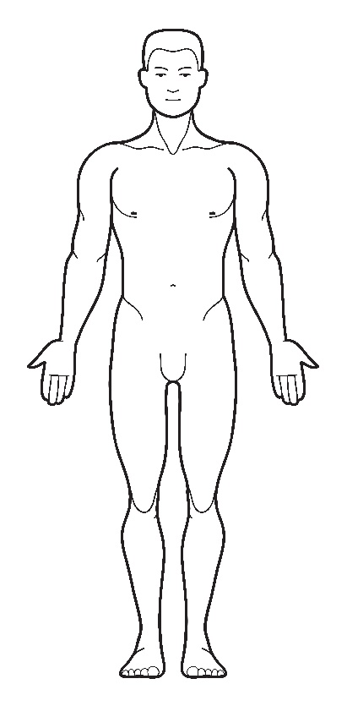
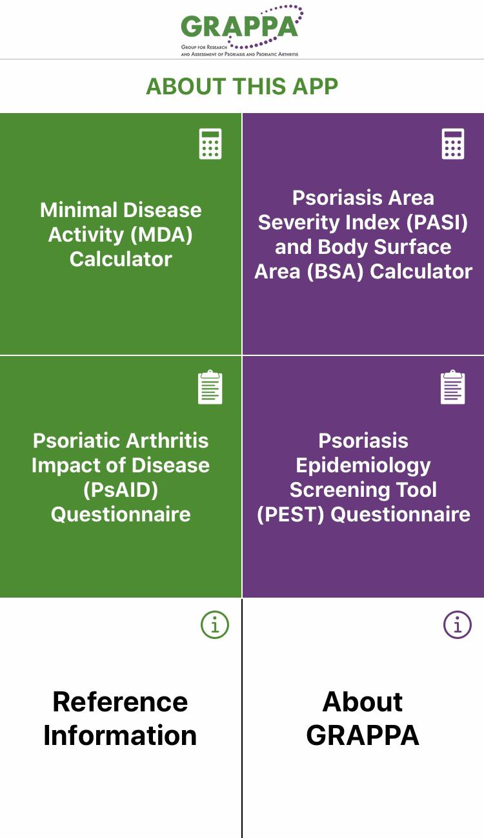
PEST 설문지^{1,2}
Phase I: Initial assessment & referral
부은 관절이 있었습니까?
의사가 당신에게 관절염이 있다고 말한 적이 있습니까?
손톱이나 발톱에 구멍이 있습니까?
발뒤꿈치에 통증을 느낀 적이 있습니까?
특별한 이유 없이 손가락이나 발가락 하나가 완전히 붓고 아팠던 적이 있습니까?
 | 네 |  | 아니오
Neck
Shoulder
Shoulder
 | 네 |  | 아니오
Upper back
Elbow
Elbow
Lower back
 | 네 |  | 아니오
Wrist
Wrist
Thumb
Hip
Hip
Thumb
Hand/fingers
Hand/fingers
 | 네 |  | 아니오
Knee
Knee
 | 네 |  | 아니오
Ankle
Ankle
Foot/toes
Foot/toes
GRAPPA, Group for Research and Assessment of Psoriasis and Psoriatic Arthritis; PEST, Psoriasis Epidemiology Screening Tool
1. Helliwell PS. J Rheumatol 2011;38(3):551-552. 2. Gottlieb A, et al. J Dermatolog Treat 2019:1-18.
Notes:
5개 항목으로 구성된 PEST 설문지는 바쁜 진료 환경에서 쉽게 시행할 수 있으며, 건선관절염에 우수한 선별도구로 알려져 있습니다. 민감도 (0.97) 와 특이도 (0.79) 가 높고, NICE (National Institute for Health and Care Excellence) 와 SIGN (Scottish Intercollegiate Guidelines Network)에서 사용 승인을 받았습니다.¹
PEST 는 건선관절염 환자에서만 제한적으로 사용합니다. 각 질문당 1점이며, 3점 이상일 경우 건선관절염을 시사합니다.²
PEST 는 유일하게 무료로 사용할 수 있는 선별 도구로, GRAPPA 앱을 통해 사용할 수 있습니다.³
References:
Ganatra B, et al. BMJ Qual Improv Rep 2015;4(1):u203335.w202644.
Helliwell PS. J Rheumatol 2011;38(3):551-552.
Gottlieb A, et al. J Dermatolog Treat 2019:1-18.

Slide 20
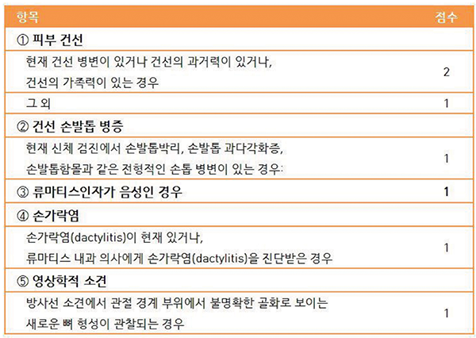
건선관절염 분류를 위한 CASPAR 분류
Phase II: Diagnosis
CASPAR 분류기준을 만족하기 위해서 환자는 염증 관절염을 반드시 갖고 있어야 하고 (관절, 척추, 또는 부착부염) 점수가 3점 이상이어야 한다.
*Sensitivity=0.91; specificity=0.98.
†An analytical method that is used to determine the presence and quantity of RF based on the intensity of light scattering generated by an RF immune complex (i.e., IgG-RF).
Table redrawn from Lenman M, et al.¹
CASPAR, ClASsification criteria for Psoriatic ARthritis; ELISA, enzyme-linked immunosorbent assay; HCP, healthcare provider; IgG, immunoglobulin G; PsA, psoriatic arthritis; RF, rheumatoid factor
1. Lenman M, et al. Br J Gen Pract 2014;64(625):424-425. 2. Coates LC, et al. Clin Med (Lond) 2017;17(1):65-70.
Notes:
CASAR 분류 기준은 건선관절염의 임상연구를 위해 2006년에 만들어졌다.¹
높은 민감도와 특이도를 감안할 때 (각각 >90%), CASPAR 분류기준은 임상 연구와 실제 진료에서 가장 널리 쓰이고 있는 분류 기준이다.¹
CASPAR 분류기준을 만족하기 위해서 환자는 염증 관절염을 반드시 갖고 있어야 하고 (관절, 척추, 또는 부착부염) 다음의 질병 소견에서 3점 이상이어야 한다:²
피부 건선
건선 손발톱 병증
류마티스인자가 음성
손가락염
관절 경계 부위에서 새로운 뼈형성을 보이는 영상학적 소견
References:
Koolaee RM, et al. Curr Dermatol Rep 2013;2(1):66-76.
Lenman M, et al. Br J Gen Pract 2014;64(625):424-425.

Slide 21
건선관절염 vs 류마티스관절염: 임상양상, 혈액검사, 영상 소견에서의 차이¹
Phase II: Diagnosis
주된 특성 | 건선 관절염 | 류마티스관절염
임상양상
건선 | +++ | −
원위 지절간 관절 (DIP) 침범 | +++ | −
척추 침범 | +++ | −
부착부염 | +++ | −
손발톱 이상증 | +++ | −
혈액검사
류마티스 인자* | + | +++
IL-17A-driven | +++ | −
IL-12/23-driven | +++ | −
IL-6-driven | − | +++
영상검사
Pencil-in-cup 변형 | ++ | −
강직 (Ankylosis) | ++ | −
뼈 증식 | +++ | −
원위 지절간 관절 (DIP) 침범 | +++ | −
유전
HLA-B27 alleles | ++ | −
HLA-DRB1 alleles | − | ++
*A positive RF test does not necessarily exclude PsA.
The greater number of symbols (+, ++, +++) indicates a more common characteristic.
The dash (–) indicates that the characteristic is not common.
Table redrawn from Merola JF, et al.¹
HLA, human leukocyte antigen; IL, interleukin; PsA, psoriatic arthritis; RA, rheumatoid arthritis; RF, rheumatoid factor
1. Merola JF, et al. RMD Open 2018;4(2):e000656.
Notes:
환자는 건선관절염과 관절 증상과의 연관성을 잘 모를 수도 있고, 근골격계 증상을 갖는 건선 환자가 모두 건선관절염을 갖고 있는 것은 아니다.^{1,2} 따라서 건선관절염은 진단이 잘 안 될 수도 있고, 부적절하게 진단될 수도 있다.¹
실제 진료에서는 건선관절염과 유사하게 나타날 수 있는 다른 상황을 배제하는 것이 건선관절염의 진단에 중요하고, 적절한 치료가 지연되는 것을 예방할 수 있다.⁴
특히, 건선관절염과 류마티스관절염은 임상양상에서 유사점이 많다.³ 임상 양상 외에도 혈액검사 소견이나 영상 검사가 이 두 질환을 감별하는 데에 도움을 줄 수 있다.³
위 표는 건선관절염과 류마티스관절염의 중요한 임상양상, 혈액검사 소견, 영상검사 소견을 나타낸다.³
References:
Gisondi P, et al. J Eur Acad Dermatol Venereol 2018;32(4):515-528.
Koolaee RM, et al. Curr Dermatol Rep 2013;2(1):66-76.
Merola JF, et al. RMD Open 2018;4(2):e000656.
Napolitano M, et al. Clin Rheumatol 2016;35(8):1893-1901.

Slide 22
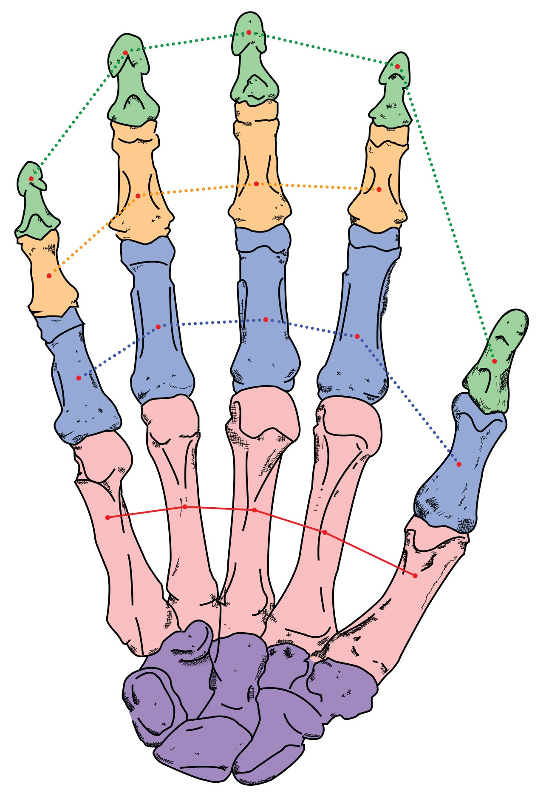

건선관절염 vs 류마티스관절염: 손에서 관절의 분포
Phase II: Diagnosis
JOINTS
Distal interphalangeal
joint (DIP)
Proximal interphalangeal
joint (PIP)
Distal phalanx
Metacarpophalangeal
joint (MCP)
Middle phalanx
Interphalangeal joint (IP)
Proximal
phalanx
Distal phalanx of the thumb
BONES
Proximal phalanx of the thumb
METACARPAL BONES
Metacarpophalangeal
joint (MCP)
Carpometacarpal (CMC)
Hamate
CARPAL BONES
Pisiform
Trapezium
Triquetrum
Trapezoid
PsA
RA
Lunate
Scaphoid
(navicular)
Capitate
흔히 침범되는 관절²
Figure redrawn from Khalidi NA, et al.¹
PsA, psoriatic arthritis; RA, rheumatoid arthritis
1. Khalidi NA, et al. Arthritis: A diagnostic approach. In: O’Neill J, ed. Essential Imaging in Rheumatology. New York, NY: Springer; 2015:33-44. 2. Resnik CS, et al. Arthritis. In: Hodler J, von Schulthess GK, Zollikofer CL, eds. Musculoskeletal Diseases 2013–2016. Zurich, Switzerland: Springer-Verlag; 2013:97-101.
Notes:
그림은 건선관절염과 류마티스관절염에서 가장 흔하게 침범되는 관절을 보여준다.

Slide 23
건선관절염 vs 통풍: 손에서 관절의 분포
Phase II: Diagnosis
JOINTS
Distal interphalangeal
joint (DIP)
Proximal interphalangeal
joint (PIP)
Distal phalanx
Metacarpophalangeal
joint (MCP)
Middle phalanx
Interphalangeal joint (IP)
Proximal
phalanx
Distal phalanx of the thumb
BONES
Proximal phalanx of the thumb
METACARPAL BONES
Metacarpophalangeal
joint (MCP)
Carpometacarpal (CMC)
Hamate
CARPAL BONES
Pisiform
Trapezium
Triquetrum
Trapezoid
PsA
Gout
Scaphoid
(navicular)
PsA
Gout
Lunate
Capitate
흔히 침범되는 관절 ²
Figure redrawn from Khalidi NA, et al.¹
PsA, psoriatic arthritis
1. Khalidi NA, et al. Arthritis: A diagnostic approach. In: O’Neill J, ed. Essential Imaging in Rheumatology. New York, NY: Springer; 2015:33-44. 2. Resnik CS, et al. Arthritis. In: Hodler J, von Schulthess GK, Zollikofer CL, eds. Musculoskeletal Diseases 2013–2016. Zurich, Switzerland: Springer-Verlag; 2013:97-101.
Notes:
그림은 건선관절염과 통풍에서 가장 흔하게 침범되는 관절을 보여준다.

Slide 24
건선관절염 vs 퇴행성관절염: 손에서 관절의 분포
Phase II: Diagnosis
JOINTS
Distal interphalangeal
joint (DIP)
Proximal interphalangeal
joint (PIP)
Distal phalanx
Metacarpophalangeal
joint (MCP)
Middle phalanx
Interphalangeal joint (IP)
Proximal
phalanx
Distal phalanx of the thumb
BONES
Proximal phalanx of the thumb
METACARPAL BONES
Metacarpophalangeal
joint (MCP)
Carpometacarpal (CMC)
Hamate
CARPAL BONES
Pisiform
Trapezium
Triquetrum
Trapezoid
PsA
Primary OA
Lunate
Scaphoid
(navicular)
Capitate
흔히 침범되는 관절 ²
Figure redrawn from Khalidi NA, et al.¹
OA, osteoarthritis; PsA, psoriatic arthritis
1. Khalidi NA, et al. Arthritis: A diagnostic approach. In: O’Neill J, ed. Essential Imaging in Rheumatology. New York, NY: Springer; 2015:33-44. 2. Resnik CS, et al. Arthritis. In: Hodler J, von Schulthess GK, Zollikofer CL, eds. Musculoskeletal Diseases 2013–2016. Zurich, Switzerland: Springer-Verlag; 2013:97-101.
Notes:
그림은 건선관절염과 퇴행성관절염에서 가장 흔하게 침범되는 관절을 보여준다.

Slide 25
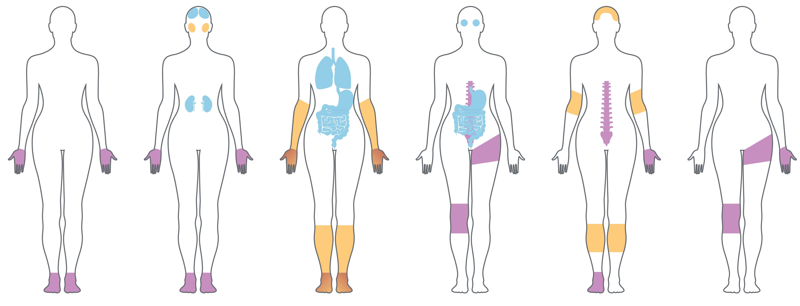
건선관절염 vs 기타 류마티스질환: 관절, 피부, 장기 침범의 분포
Phase II: Diagnosis
제한성 전신경화증
류마티스관절염
전신홍반루푸스
강직척추염
건선관절염
퇴행성관절염
주로 침범되는 관절
주로 침범되는 피부
주로 침범되는 장기
Figure redrawn from Ospelt C, et al.¹
AS, ankylosing spondylitis; OA, osteoarthritis; PsA, psoriatic arthritis; RA, rheumatoid arthritis; SLE, systemic lupus erythematosus; SSc, systemic sclerosis
1. Ospelt C, et al. Nat Rev Rheumatol 2017;13(7):433-442.
Notes:
그림에 나오는 바와 같이, 각각의 류마티스질환은 특징적인 관절, 피부, 장기 침범을 보인다.¹
강직척추염과 퇴행성관절염이 하지 관절과 척추를 특징적으로 침범하는 반면, 류마티스관절염, 전신홍반루푸스, 전신경화증은 손과 발의 작은 관절에 주로 발생한다.^{1,2}
관절외 증상에 있어서는, 강직척추염은 주로 눈과 장을 침범하고, 건선관절염은 두피, 팔꿈치, 무릎, 아래 등 피부를 주로 침범한다.¹ 건선관절염과는 달리, 전신경화증은 특징적인 피부 침범 형태를 갖는다.¹
References:
Ospelt C, et al. Nat Rev Rheumatol 2017;13(7):433-442.
Pascual E. J Epidemiol Community Health 2003;57(10):763-765.

Slide 26
생물학적제제 시작 때 필요한 간호 역량 (I)
Phase III: Treatment planning & initiation
간호역량 요소
류마티스질환에서 피하 생물학적제제 사용과 관련된 근거를 설명한다.
다음과 같은 치료와 관련하여 발생할 수 있는 문제에 대해 설명한다. 환자 스크리닝 발생 가능한 부작용 약제 상호작용 약제사용의 금기 피하 생물학적 제제를 투약해서는 안되는 상황에 대해 설명한다.
부작용을 완화시킬 수 있는 방법을 설명한다.
생물학적 제제가 환자에게 적합한지 접근한다. (예, 환자의 병력, 투약 중인 약제, 알러지, 질환의 상태, 치료에 대한 환자의 태도와 기술적인 부분 (손재주))
유효기간, 용량, 투여경로, 환자식별 확인 등 현재 처방의 유효성을 확인할 수 있는 능력을 입증한다.
환자/보호자에게 피하 생물학적 제제를 투약하는 방법을 가르칠 수 있는 능력을 입증한다.
환자나 간병인이 피하 생물학적 제제를 가정에서 투약할 수 있는지 적합성을 평가할 수 있는 능력을 입증한다.
Table redrawn from RCN.¹
RCN, Royal College of Nursing
1. Royal College of Nursing (RCN). 2015. Available at: https://www.rcn.org.uk/-/media/royal-college-of-nursing/documents/publications/2015/february/pub-004744.pdf. Accessed 26 August 2020.
Notes:
이 표는 간호사가 건선관절염을 포함하여 류마티스 질환이 있는 환자에서 생물학적 제제를 시작하는 것을 지원할 수 있는 능력이 있는지 식별하는 간호 역량을 설명하고 있다.

Slide 27
생물학적 제제 시작시 필요한 특정 간호 역량 항목
Phase III: Treatment planning & initiation
역량 요소
병원과 환자의 집에서 생물학적 제제 피하 주사 서비스를 제공하는 데 필요한 지역 보건 및 안전 지침 및 위험 평가를 설명합니다. 특히 다음과 관련하여: 보관, 취급 및 위생 준비 (손 씻기, 작업 공간 청소) 약물의 안전한 사용 및 폐기 조용하고 안전한 환경 보장 여행과 생물학적 제제 운반
피하 생물학적 제제의 가정 투여와 관련해서 환자/보호자에게 그 정보/교육적 필요를 상의하는 능력을 보여 줍니다.
사전 동의 (서면/구두 – 각 현지 지침에 따라) 를 제공하기 위해서 해당 치료에 대한 정보를 환자/보호자에게 제공하는 능력을 보여 줍니다.
기록 공유 및 기밀 유지와 관련된 정보 관리 정책 및 절차를 준수함을 보여 줍니다.
피하 주사에 적합한 신체 부위를 설명합니다.
간결하고 정확한 환자 문서화를 유지하고 검토하는 능력을 보여 줍니다.
피하 생물학적 제제에 대한 지역 모니터링 요구사항 및 후속 조치를 설명합니다.
현재 역량을 유지하는 방법을 확인합니다.
Table redrawn from RCN.¹
RCN, Royal College of Nursing
1. Royal College of Nursing (RCN). 2015. Available at: https://www.rcn.org.uk/-/media/royal-college-of-nursing/documents/publications/2015/february/pub-004744.pdf. Accessed 26 August 2020.
Notes:
Table describes specific nursing competency elements that have been identified to enable nurses to support initiation of biologic therapy for patients with rheumatologic conditions, including PsA.

Slide 28
건선관절염에서 복합 질병 활성도 측정:
일차원 또는 다차원 점수
Phase III: Treatment planning & initiation
 | 일차원ª |  | 다차원^{b}
항목 | DAPSA |  | CPDAI | GRACE/AMDF | MDA | PASDAS
관절 | ✓ |  | ✓ | ✓ | ✓ | ✓
부착부위 |  |  | ✓ |  | ✓ | ✓
지염 (dactylitis) |  |  | ✓ |  |  | ✓
척추 |  |  | ✓
환자의 전반적 평가 | ✓ |  |  | ✓ | ✓ | ✓
환자의 통증 평가 | ✓ |  |  | ✓ | ✓
의사의 전반적 평가 |  |  |  |  |  | ✓
신체 기능 |  |  | ✓ | ✓ | ✓ | ✓
피부 |  |  | ✓ | ✓ | ✓
C-반응단백 (CRP) | ✓ |  |  |  |  | ✓
ª관절 침범에 초점을 맞추어 측정
^{b}관절 침범에 더하여 피부 및/또는 관절외 근골격계 침범을 포함하여 측정.
Table redrawn from Kerschbaumer A, et al.¹
건선관절염 환자에서 질병활성도 상태를
평가하기 위한 EULAR T2T 권고안
AMDF, Arithmetic Mean of Desirability Function; CPDAI, Composite Psoriatic Disease Activity Index; CRP, C-reactive protein; DAPSA, Disease Activity in PSoriatic Arthritis; EGA, evaluator (physician) global assessment; GRACE, Group for Research and Assessment of Psoriasis and Psoriatic Arthritis composite exercise; MDA, minimal disease activity; PASDAS, Psoriatic Arthritis Disease Activity Score; PsA, psoriatic arthritis; PtGA, patient global assessment; PtP, Patient Pain assessment
1. Kerschbaumer A, et al. Best Pract Res Clin Rheumatol 2018;32(3):401-414.
Notes:
Disease activity and clinical measurement scales for PsA can be unidimensional or multidimensional, as shown in table.
Based on the European League Against Rheumatism (EULAR) treat-to-target (T2T) recommendations, both DAPSA and MDA were proposed to determine disease activity status and to assess a condition of low disease activity and remission that encompass all spectrums of spondyloarthritis and PsA.¹
The DAPSA is a unidimensional composite measure, focused on joint involvement with validated cut-off points for measuring disease activity states in PsA.²
MDA is a multidimensional composite measure which combines joint involvement with enthesitis, physical function, and skin domains, but does not include CRP.²
References:
Lubrano E, et al. Clin Rheumatol 2017;36(12):2633-2635.
Coates LC, et al. Semin Arthritis Rheum 2020;50(4):709-718.

Slide 29
목표에 따라 건선관절염을 치료하는 것(treat-to-target, T2T)이 필수적임
단계 III: 치료 계획 & 시작
주요 목표
질병 활성도에 따라 치료 조정*
상태 변화시 치료 조정*
활동성
척추관절염
관해
지속적
관해
임상적 척도와 CRP 사용 (축성 척추관절염은 ASDAS; 건선관절염은 DAPSA 혹은 MDA)
임상적 척도와 CRP 사용 (축성 척추관절염은 ASDAS; 건선관절염은 DAPSA 혹은 MDA)
낮은 질병활성도
지속적 낮은 질병활성도
대체 목표
질병 활성도에 따라 치료 조정*
상태 변화시 치료 조정*
*관절외 증상, 동반질환, 다른 환자 요인 및 약물 관련 위험도 고려
Figure redrawn from Smolen JS, et al.¹
ASDAS, Ankylosing Spondylitis Disease Activity Score; axSpA, axial SpA; CRP, C-reactive protein; DAPSA, Disease Activity index for PSoriatic Arthritis; LDA, low disease activity; MDA, minimal disease activity; PsA, psoriatic arthritis; SpA, spondyloarthritis
1. Smolen JS, et al. Ann Rheum Dis 2018;77(1):3-17.
Notes:
Figure depicts the 2017 European League Against Rheumatism (EULAR) treat-to-target (T2T) algorithm for axial and peripheral SpA, including PsA.¹
Based on a systematic literature review that included the TIght COntrol of Psoriatic Arthritis (TICOPA) data, the EULAR task force updated its T2T recommendations for SpA (including PsA; figure).^{1,2}
EULAR recommends that treatment should be aimed at remission or alternatively minimal/low disease activity and that MDA is an approved outcome measure to use as a target in PsA therapy.²
Furthermore, the Group for Research and Assessment of Psoriasis and Psoriatic Arthritis-Outcome Measures in Rheumatology (GRAPPA-OMERACT) recommendations support this view and favored MDA over DAPSA as the former includes psoriasis and enthesitis in addition to peripheral joint disease.²
The T2T strategy for PsA includes: defining a treatment target; regular assessment of disease activity with validated composite measures; regular adjustment of treatment plan if target is not met, with consideration of extra-articular manifestations, comorbidities, other patient factors and drug-related risks; and patient involvement in treatment decisions and planning.¹
Despite inclusion in international recommendations, routine implementation of T2T in PsA remains low in most clinical settings.²
References:
Smolen JS, et al. Ann Rheum Dis 2018;77(1):3-17.
Dures E, et al. RMD Open 2020;6(1):e001083.

Slide 30
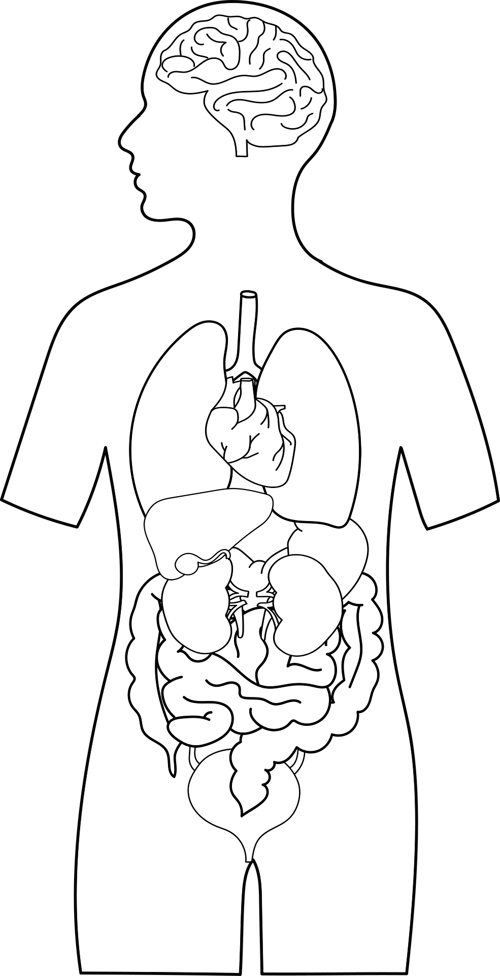

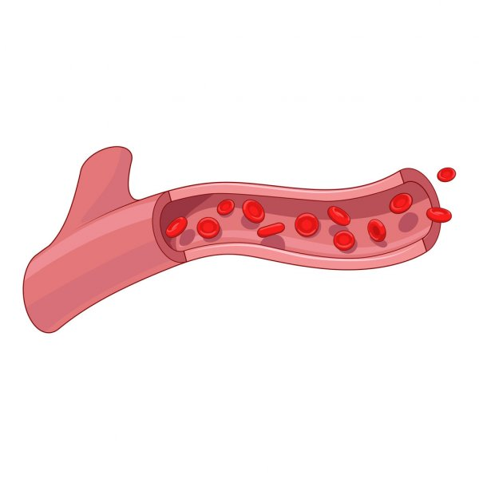
건선 관절염에서 흔한 동반질환들
단계 III: 치료 계획 & 시작
불안 및 우울증²
우울증
p<0.001³
포도막염²
눈 질환
p=0.50³
제 2형 당뇨
p=0.02⁴
제2형 당뇨¹
고혈압¹
이상지질혈증¹
고혈압
p<0.56⁴
이상지질혈증 (고중성지방혈증)
p=0.003⁴
건선관절염
심혈관질환¹
이상지질혈증 (낮은 HDL)
p=0.98⁴
류마티스 관절염
비알코올성 지방간¹
허혈성 심 질환
p=0.001³
비만¹
대사증후군²
P-값<0.05 (굵은 글씨) 를 유의한 것으로 간주
간 질환
p=0.01³
염증성 장질환²
비만
p=0.22⁴
건선²
대사증후군
p=0.02⁴
소화기 질환
p<0.001³
CVD, cardiovascular disease; HDL-C, high-density lipoprotein cholesterol; IBD, inflammatory bowel disease; NAFLD, non-alcoholic fatty liver disease; PsA, psoriatic arthritis; T2D, type 2 diabetes
Ferguson LD, et al. Nat Rev Rheumatol 2019;15(8):461-474. 2. Merola JF, et al. RMD Open 2018;4(2):e000656. 3. Sinnathurai P, et al. Intern Med J 2018;48(11):1360-1368.
4. Labitigan M, et al. Arthritis Care Res (Hoboken) 2014;66(4):600-607.
Notes:
Figure describes comorbidities commonly associated with PsA.
When compared with the general population, patients with PsA are at increased risk of comorbidities, with more than 50% of patients have at least 1 comorbidity.¹
In patients with PsA or inflammatory diseases such as RA and psoriasis, comorbid conditions may contribute to increased risk of early mortality, adverse effects on disease activity, and suboptimal response to treatments.² Additionally, treatments used to manage the underlying inflammatory disease may decrease or, conversely, increase the risk of comorbidities.² Therefore, it is important to ensure that patients receive the multidisciplinary care necessary to optimally manage the full range of comorbidities.³
Pertinent cardiometabolic comorbidities in PsA include CVD, T2D, hypertension, dyslipidemia, obesity, metabolic syndrome and NAFLD.^{4,5} Of note, CVD is a leading cause of mortality and is responsible for 20–56% of deaths in patients with PsA.¹
Other important comorbidities in PsA include uveitis and anxiety/depression.⁵
Based on limited available evidence from registry studies, certain comorbidities appear to be significantly more common in PsA than in RA, such as T2D, dyslipidemia, metabolic syndrome, and depression.^{6,7}
References:
Husni ME, et al. Semin Arthritis Rheum 2017;47(3):351-360.
Roubille C, et al. J Rheumatol 2015;42(10):1767-1780.
Schemoul J, et al. Joint Bone Spine 2018;85(5):537-544.
Ferguson LD, et al. Nat Rev Rheumatol 2019;15(8):461-474.
Merola JF, et al. RMD Open 2018;4(2):e000656.
Sinnathurai P, et al. Intern Med J 2018;48(11):1360-1368.
Labitigan M, et al. Arthritis Care Res (Hoboken) 2014;66(4):600-607.

Slide 31
건선 질환, 동반질환, 염증 및 심혈관질환과의 연관성
단계 III: 치료 계획 & 시작
건선 질환과 그와 연관된 동반질환들:
대사 증후군, 고혈압, 인슐린 저항성, 비만, 이상지질혈증
만성 저등급 (low-grade) 염증
내피세포 활성화 및 기능장애
플라크 (plaque) 파열 및 혈전증
심혈관 사건들
Figure redrawn from Perez-Chada LM, et al.¹
CV, cardiovascular; CVD, cardiovascular disease
1. Perez-Chada LM, et al. Clin Immunol 2020;214:108397.
Notes:
Figures illustrates the association between psoriatic disease, its comorbidities, inflammation and CVD.¹
It has been postulated that psoriatic disease and its associated comorbidities (i.e., metabolic syndrome, hypertension, insulin resistance, obesity, dyslipidemia) lead to onset of a chronic low-grade inflammatory state, which in turn initiates and accelerates the progression of atherosclerosis and subsequent cardiac events.¹
Reference:
Perez-Chada LM, et al. Clin Immunol 2020;214:108397.

Slide 32
유럽류마티스학회 (EULAR): 염증성 관절 질환에서 심혈관질환 위험 관리
가장 중요한 원칙¹
단계 III: 치료 계획 & 시작
가장
중요한 원칙
일반 인구집단에 비해 염증성 관절질환 (예; 류마티스 관절염, 강직 척추염, 건선관절염)에서 심혈관 질환의 위험 증가
비스테로이드항염제와 코티코스테로이드는 EULAR 및 ASAS 권고안에 맞춰 사용하여야 함
류마티스전문의는 염증성 관절 질환 환자의 심혈관질환 위험이 적절하게 관리되고 있는 지 확인해야 함
AS, ankylosing spondylitis; ASAS, Assessment of SpondyloArthritis international Society; CVD, cardiovascular disease; EULAR, European League Against Rheumatism; IJD, inflammatory joint disorder; NSAID, non-steroidal anti-inflammatory drug; PsA, psoriatic arthritis RA, rheumatoid arthritis
1. Agca R, et al. Ann Rheum Dis 2017;76(1):17-28.
Notes:
The increased risk of CVD in patients with IJD (i.e., PsA, RA, AS) compared with the general population is established.¹
Screening of CVD risk factors in the rheumatology clinic enables identification and appropriate management of IJD patients with high CVD risk. With this in mind, the EULAR task force has developed practical recommendations on CVD risk management in patients with IJD.¹
The 2015/2016 updated recommendations were based on three overarching principles:¹
There is an increased risk of CVD in patients with IJD* (i.e., RA, AS, PsA) compared with the general population.
The rheumatologist should ensure that their IJD patients’ CVD risk is appropriately managed.
The use of NSAIDs and corticosteroids should align with EULAR and ASAS recommendations.
Reference:
Agca R, et al. Ann Rheum Dis 2017;76(1):17-28.

Slide 33
유럽류마티스학회 (EULAR): 염증성 관절 질환에서 심혈관질환 위험 관리 (I)
단계 III: 치료 계획 & 시작
 | EULAR 권고안* | 근거 수준† | 권고안의 강도 † | 동의 수준† [0–10]
1. | 모든 류마티스 관절염, 강직척추염, 또는 건선관절염 환자에서 심혈관질환 위험을 낮추기 위해 질병활성도를 적절하게 조절해야 합니다. | 2b–3 | B | 9.1 (1.3)
2. | 류마티스 관절염, 강직척추염, 또는 건선관절염 환자에서 최소 5년에 한 번 심혈관질환 위험을 평가할 것을 권장하며, 항류마티스 치료의 주요 변경 후에는 재고하여야 합니다. | 3–4 | C | 8.8 (1.1)
3. | 류마티스 관절염, 강직척추염, 또는 건선관절염 환자에서 심혈관질환 위험 추정은 각 국가 지침에 따라 수행되어야 하며 국가 지침을 사용할 수 없는 경우에는 SCORE CVD 위험 예측 모델을 사용하여야 합니다. | 3–4 | C–D | 8.7 (2.1)
4. | 총콜레스테롤 및 HDL콜레스테롤은 류마티스 관절염, 강직척추염, 또는 건선관절염 환자에서 심혈관질환 위험 평가를 위해 측정해야 하며, 지질은 이상적으로는 질병 활성도가 안정적이거나 관해 상태일 때 측정해야 합니다. 비 공복 지질 측정도 완벽하게 허용됩니다. | 3 | C | 8.8 (1.2)
5. | 류마티스 관절염 환자에서 심혈관질환 위험 예측 모델에 류마티스 관절염이 항목에 포함되지 않은 경우 1.5배 위험인자로 적용되어야 합니다. | 3–4 | C | 7.5 (2.2)
*권장사항들은 논리적 순서를 따르며, 중요도 순서로 나열되지 않았습니다.
†근거 수준, 권고 강도, 동의 수준은 전문 위원회의 투표를 바탕으로 하였습니다.
Table redrawn from Agca R, et al.¹
AS, ankylosing spondylitis; ASAS, Assessment of Spondyloarthritis International Society; CVD, cardiovascular disease; EULAR, European League against Rheumatism; HDL-C, high-density lipoprotein cholesterol; IJD, inflammatory joint disorder; NSAID, non-steroidal anti-inflammatory drug; PsA, psoriatic arthritis; RA, rheumatoid arthritis; SCORE, Systematic Coronary Risk Evaluation; TC, total cholesterol; CVD, cardiovascular disease; EULAR, European League Against Rheumatism
1. Agca R, et al. Ann Rheum Dis 2017;76(1):17-28.
Notes:
The 10 evidence- and expert opinion-based recommendations set out by the EULAR task force focused on the assessment and reduction of CVD risk in patients with IJD.¹
Table describes the 2015/2016 updated recommendations, with the level of evidence, grade of recommendation, and the level of agreement among the EULAR task force members.¹
Reference:
Agca R, et al. Ann Rheum Dis 2017;76(1):17-28.

Slide 34
유럽류마티스학회 (EULAR): 염증성 관절 질환에서 심혈관질환 위험 관리 (II)
단계 III: 치료 계획 & 시작
 | EULAR 권고안* | 근거 수준† | 권고안의 강도 † | 동의 수준† [0–10]
6. | 류마티스 관절염 환자에서 심혈관질환 위험 평가의 일부로 경동맥 초음파를 이용한 무증상 죽상경화반 선별검사를 고려할 수 있습니다. | 3–4 | C–D | 5.7 (3.9)
7. | 생활방식 권장사항으로 모든 환자에게 건강한 식단, 규칙적인 운동 및 금연의 이점을 강조하여야 합니다. | 3 | C | 9.8 (0.3)
8. | 심혈관질환 위험 관리는 류마티스 관절염, 강직척추염, 또는 건선관절염 환자의 국가 지침에 따라 수행되어야 하며, 일반 인구에서와 같이 항고혈압제와 스타틴을 사용할 수 있습니다. | 3–4 | C–D | 9.2 (1.3)
9. | 류마티스 관절염과 건선관절염에서 특히 이전 보고된 심혈관 질환이 있었거나 심혈관질환의 위험 인자가 있는 경우 비스테로이드항염제의 처방에 주의가 필요합니다. | 2a–3 | C | 8.9 (2.1)
10. | 코티코스테로이드: 장기간 치료를 위해서는 글루코코르티코이드 용량을 최소로 유지해야 하며 관해 및 질병 활성도가 낮은 경우 글루코코르티코이드 감량을 시도해야 합니다. 글루코코르티코이드 치료를 계속해야 하는 이유를 정기적으로 확인해야 합니다. | 3–4 | C | 9.5 (0.7)
*권장사항들은 논리적 순서를 따르며, 중요도 순서로 나열되지 않았습니다.
†근거 수준, 권고 강도, 동의 수준은 전문 위원회의 투표를 바탕으로 하였습니다.
Table redrawn from Agca R, et al.¹
AS, ankylosing spondylitis; ASAS, Assessment of Spondyloarthritis International Society; CVD, cardiovascular disease; EULAR, European League against Rheumatism; HDL-C, high-density lipoprotein cholesterol; IJD, inflammatory joint disorder; NSAID, non-steroidal anti-inflammatory drug; PsA, psoriatic arthritis; RA, rheumatoid arthritis; SCORE, Systematic Coronary Risk Evaluation; TC, total cholesterol; CVD, cardiovascular disease; EULAR, European League Against Rheumatism
1. Agca R, et al. Ann Rheum Dis 2017;76(1):17-28.
Notes:
The 10 evidence- and expert opinion-based recommendations set out by the EULAR task force focused on the assessment and reduction of CVD risk in patients with IJD.¹
Table describes the 2015/2016 updated recommendations, with the level of evidence, grade of recommendation, and the level of agreement among the EULAR task force members.¹
Reference:
Agca R, et al. Ann Rheum Dis 2017;76(1):17-28.

Slide 35
동반질환 의뢰 및 관리: 비만
단계 III: 치료 계획 & 시작
 | 이전 진단받은 적 없는 환자의 의뢰 기준¹ | 이전 진단받은 환자의 관리¹
비만 | 비만에 대한 WHO 진단 기준 및 복부 비만에 대한 AHA 기준, 또는 현지 임상 진료 지침을 기반으로 합니다. 다음과 같은 경우 의뢰를 조율하세요: BMI>30 kg/m² 복부 비만 (허리 둘레> 남성/여성 102/88 cm). | 환자가 현재 정기적으로 관리를 받는 경우: 치료 및 건강한 생활습관을 준수하도록 격려하십시요. 정기적인 추적 방문을 강조하십시요. 환자가 현재 정기 관찰을 받지 않고 있고 의뢰 기준을 만족하는 경우 의뢰를 조율합니다.
Table redrawn from Daudén E, et al.¹
AHA, American Heart Association; CVD, cardiovascular disease;
WHO, World Health Organization
1. Daudén E, et al. J Eur Acad Dermatol Venereol 2013;27(11):1387-1404.
Notes:
Table summarizes key recommendations for the referral for and management of obesity in patients with psoriasis/PsA.¹
Reference:
Daudén E, et al. J Eur Acad Dermatol Venereol 2013;27(11):1387-1404.

Slide 36
동반질환 의뢰 및 관리: 제 2형 당뇨
단계 III: 치료 계획 & 시작
 | 이전 진단받은 적 없는 환자의 의뢰 기준¹ | 이전 진단받은 환자의 관리¹
제 2형 당뇨 | ADA의 제 2형 당뇨 진단기준 또는 관련 현지 임상 진료 지침에 근거하여. 다음과 같은 경우 의뢰를 조율하세요: HbA1c: ≥6.5% 공복혈당: ≥126 mg/dL (7.0 mmol/L) 고혈당의 전형적인 증상 + 1회 혈청 포도당 측정: ≥200 mg/dL (11.1 mmol/L; 식사와 상관없이, 언제든지 무작위 측정). 아래 경우 당뇨 전단계를 의심해야 합니다: HbA1c: ≥5.7 그리고 <6.5%; 또는 FPG: ≥100 그리고 <125 mg/dL. | 환자가 현재 정기적으로 관리를 받는 경우: 치료 및 건강한 생활습관을 준수하도록 격려하십시요. 정기적인 추적 방문을 강조하십시요. 환자가 현재 정기 관찰을 받지 않고 있고 HbA1c>8%인 경우 의뢰를 조율합니다.
Table redrawn from Daudén E, et al.¹
ADA, American Diabetes Association; FPG, fasting plasma glucose; HbA1c, glycated hemoglobin
1. Daudén E, et al. J Eur Acad Dermatol Venereol 2013;27(11):1387-1404.
Notes:
Table describes key recommendations for the referral for and management of T2D in patients with psoriasis/PsA.¹
Reference:
Daudén E, et al. J Eur Acad Dermatol Venereol 2013;27(11):1387-1404.

Slide 37
동반질환 의뢰 및 관리: 대사 증후군
단계 III: 치료 계획 & 시작
 | 이전 진단받은 적 없는 환자의 의뢰 기준¹ | 이전 진단받은 환자의 관리¹
대사증후군 | AHA 진단기준 또는 관련 현지 임상 진료 지침에 근거하여. 다음 중 3개 이상을 만족하는 경우 의뢰를 조율하세요: 허리둘레: > 남성/여성 102/88 cm TG: >150 mg/dL 또는 해당 치료 중 HDL-C: < 남성/여성 40/50 mg/dL 또는 해당 치료 중 BP: >130/85 mmHg 또는 고혈압 치료 중 FPG: >100 mg/dL. | 환자가 현재 정기적으로 관리를 받는 경우: 치료 및 건강한 생활습관을 준수하도록 격려하십시요. 정기적인 추적 방문을 강조하십시요. 환자가 현재 정기 관찰을 받지 않고 있고 대사 증후군 기준을 만족하는 경우 의뢰를 조율합니다.
Table redrawn from Daudén E, et al.¹
AHA, American Heart Association; BP, blood pressure; FPG, fasting plasma glucose; HDL-C, high-density lipoprotein cholesterol; LDL-C, low-density lipoprotein cholesterol; TG, triglycerides
1. Daudén E, et al. J Eur Acad Dermatol Venereol 2013;27(11):1387-1404.
Notes:
Table highlights key recommendations for the referral for and management of metabolic syndrome in patients with psoriasis/PsA.¹
Reference:
Daudén E, et al. J Eur Acad Dermatol Venereol 2013;27(11):1387-1404.

Slide 38
동반질환 의뢰 및 관리: 이상지질혈증
단계 III: 치료 계획 & 시작
 | 이전 진단받은 적 없는 환자의 의뢰 기준¹ | 이전 진단받은 환자의 관리¹
이상지질혈증 | NCEP ATP III의 이상지질혈증 진단기준에 근거하여. 다음 중 하나라도 만족하면 의뢰를 조율하세요:* TC: ≥240 mg ⁄ dL LDL-C: 관상동맥 고위험 ≥100 mg ⁄ dL 관상동맥 중등도위험 ≥130 mg ⁄ dL 관상동맥 저위험 ≥160 mg ⁄ dL HDL-C: ≤40 mg ⁄ dL TG: ≤200 mg ⁄ dL. | 환자가 현재 정기적으로 관리를 받는 경우: 치료 및 건강한 생활습관을 준수하도록 격려하십시요. 정기적인 추적 방문을 강조하십시요. 환자가 현재 정기 관찰을 받지 않고 있고 이상지질혈증 기준을 만족하면 의뢰를 조율합니다.
*활동성 질환 상태에서는 측정을 피하는 것이 중요합니다. TC 및 LDC와 같은 지질항목은 대조군에 비해 활동성 관절염 환자에서 낮을 수 있습니다.²
Table redrawn from Daudén E, et al.¹
ATP, Adult Treatment Panel; HDL-C, high-density lipoprotein cholesterol; LDL-C, low-density lipoprotein cholesterol; NCEP, National Cholesterol Education Program; TC, total cholesterol; TG, triglycerides
1. Daudén E, et al. J Eur Acad Dermatol Venereol 2013;27(11):1387-1404. 2. Jones SM, et al. Ann Rheum Dis 2000;59(11):904-909.
Notes:
Table outlines key recommendations for the referral for and management of dyslipidemia in patients with psoriasis/PsA.¹
Reference:
Daudén E, et al. J Eur Acad Dermatol Venereol 2013;27(11):1387-1404.

Slide 39
동반질환 의뢰 및 관리: 비알코올성 지방간 질환
단계 III: 치료 계획 & 시작
 | 이전 진단받은 적 없는 환자의 의뢰 기준¹ | 이전 진단받은 환자의 관리¹
비알코올성 지방간 (NAFLD) | 다음과 같은 항목에 해당하면 의뢰를 조율하세요: 비알코올성 지방간과 관련된 동반질환 (제2형 당뇨, 고혈압, 비만, 대사 증후군, 또는 이상지질혈증); 그리고 두 번의 연속 측정에서 간기능 검사가 참고치의 2배 이상인 경우 (동시에 혹은 합리적인 시간 간격으로 수행된*). 과도한 알코올 섭취로 인한 간기능 이상이 있는 환자 역시 의뢰를 고려하여야 하나, 그 사유가 비알코올성 지방간이 의심되어서는 아닙니다. | 환자가 현재 정기적으로 관리를 받는 경우: 치료 및 건강한 생활습관을 준수하도록 격려하십시요. 정기적인 추적 방문을 강조하십시요. 환자가 현재 정기 관찰을 받지 않고 있고 간기능 검사가 비정상이면 의뢰를 조율합니다.
*합리적인 시간 간격(예, 매 1-2년)은 심혈관질환 위험 인자 군집에 다라 달라질 수 있음.²
Table redrawn from Daudén E, et al.¹
NAFLD, non-alcoholic fatty liver disease
1. Daudén E, et al. J Eur Acad Dermatol Venereol 2013;27(11):1387-1404. 2. Byrne CD, et al. J Hepatol 2015;62(1 Suppl):S47-64.
Notes:
Table summarizes key recommendations for the referral for and management of NAFLD in patients with psoriasis/PsA.¹
Reference:
Daudén E, et al. J Eur Acad Dermatol Venereol 2013;27(11):1387-1404.

Slide 40
동반질환 의뢰 및 관리: 불안 및 우울
단계 III: 치료 계획 & 시작
 | 이전 진단받은 적 없는 환자의 의뢰 기준¹ | 이전 진단받은 환자의 관리¹
불안 및 우울 | 환자가 다음과 같이 답변하여 기분 장애가 의심되는 환자는 의뢰를 조율합니다: GADS*의 불안 하위척도에서 ≥5 질문에 긍정; 및/또는 GADS*의 우울 하위척도에서 ≥2 질문에 긍정. | 환자가 현재 정기적으로 관리를 받는 경우: 치료 및 건강한 생활습관을 준수하도록 격려하십시요. 정기적인 추적 방문을 강조하십시요. 환자가 현재 정기 관찰을 받지 않고 있고 Goldberg 척도에 따른 의뢰 기준을 만족하면 의뢰를 조율합니다.
*GADS는 불안 (9 항목) 및 우울 (9 항목) 하위척도로 구성된 18개 항목의 자가 관리 환자 설문지임.² 정신 건강에 특화되지 않은 임상 환경에서 불안이나 우울증을 신빙성 있게 감지하는 것으로 입증된 간단한 도구입니다.^{2,3}
Table redrawn from Daudén E, et al.¹
GADS, Goldberg Anxiety and Depression Scale
1. Daudén E, et al. J Eur Acad Dermatol Venereol 2013;27(11):1387-1404. 2. Goldberg D, et al. BMJ 1988;297(6653):897-899. 3. Meng R, et al. Health Qual Life Outcomes 2020;18(1):70.
Notes:
Table summarizes key recommendations for the referral for and management of anxiety/depression in patients with psoriasis/PsA.¹
Reference:
Daudén E, et al. J Eur Acad Dermatol Venereol 2013;27(11):1387-1404.

Slide 41
동반질환 의뢰 및 관리: 염증성 장 질환
단계 III: 치료 계획 & 시작
 | 이전 진단받은 적 없는 환자의 의뢰 기준¹ | 이전 진단받은 환자의 관리¹
염증성 장 질환 (IBD) | 위장관의 염증성 손상과 관련된 다음 증상 중 하나라도 있으면 의뢰를 조율하십시요: 잦은 설사 대변에 혈액 직장 통증 또는 출혈 배변 절박 (bowel urgency) 직장 뒤무직 (tenesmus) 위통 또는 위경련 | 환자가 현재 정기적으로 관리를 받는 경우: 치료 및 건강한 생활습관을 준수하도록 격려하십시요. 정기적인 추적 방문을 강조하십시요. 환자가 현재 정기 관찰을 받지 않고 있다면 의뢰를 조율합니다.
Table redrawn from Daudén E, et al.¹
GI, gastrointestinal; IBD, inflammatory bowel disease
1. Daudén E, et al. J Eur Acad Dermatol Venereol 2013;27(11):1387-1404.
Notes:
Table describes key recommendations for the referral for and management of IBD in patients with psoriasis/PsA.¹
Reference:
Daudén E, et al. J Eur Acad Dermatol Venereol 2013;27(11):1387-1404.

Slide 42
건선 관절염 영역별 치료 반응을 평가하기 위한 질문
단계 IV: 추적 관찰 및 자가 관리
건선 관절염 영역 | 확인 질문
말초 관절염 | 손목이나 손가락 관절의 통증이나 부종이 줄어든 걸 인지하였나요?
축성 질환 | 현재 밤 동안 잠을 잘 잘 수 있습니까?
부착부위염 | (아킬레스건 침범으로 인해) 계단을 오를 수 있는 능력이 향상되었습니까?
지염 | 비대된 손가락/발가락의 부종이 감소한 것을 확인하였습니까?
피부질환 | 건선의 영향을 받은 피부 부위가 개선되었습니까?
조갑 이영양증 | 손톱/발톱의 모양이 호전되었습니까?
Table redrawn from Giannelli A.¹
PsA, psoriatic arthritis
1. Giannelli A. Rheumatol Ther 2019;6(1):5-21.
Notes:
Table outlines domain-specific questions that can be used to evaluate patient response to treatment.¹
Reference:
Giannelli A. Rheumatol Ther 2019;6(1):5-21.

Slide 43
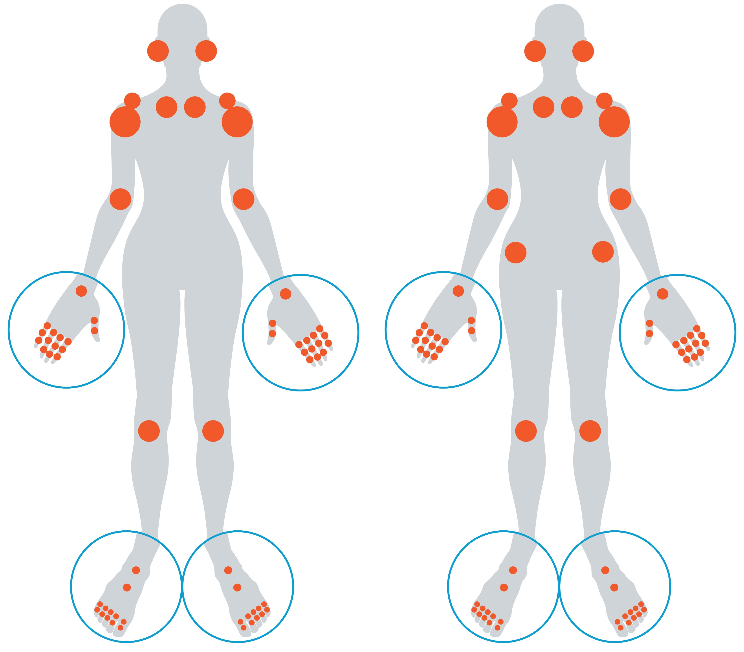
관절 평가: 66/68-관절 수
단계 IV: 추적 관찰 및 자가 관리
부종 관절 |  | 압통 관절
 |  | 부종 | 압통
평가 관절 |  | 66 | 68
부위
손 | 손허리손가락관절 (MCP) 근위지관절 (PIP/IP1) 원위지관절 (DIP) 손목 | 10 10 8 2 | 10 10 8 2
팔 | 팔꿈치 어깨 | 2 2 | 2 2
발 | 근위지관절 (PIP/IP1) 발허리발가락관절 (MTP) 중족근골 (Mid-tarsal) 발목 | 10 10 2 2 | 10 10 2 2
다리 | 무릎 엉덩 | 2 0 | 2 2
봉우리빗장 (acromioclavicular) 복장빗장 (sternoclavicular) 측두하악 (temporomandibular) |  | 2 2 2 | 2 2 2
Figure redrawn from Duarte-García A, et al.¹
Table redrawn from Kerschbaumer A, et al.²
DIP, distal interphalangeal; IP1, first interphalangeal; PIP, proximal interphalangeal; MCP, metacarpophalangeal; MTP, metatarsophalangeal
1. Duarte-García A, et al. J Rheumatol 2019;46(8):996-1005. 2. Kerschbaumer A, et al. Best Pract Res Clin Rheumatol 2018;32(3):401-414.
Notes:
In patients with PsA, articular manifestations can be debilitating, afflicting varying number and distribution of peripheral joints as well as the axial skeleton.¹ Additionally, joint involvement appears to affect patient quality of life to a greater extent compared with the skin.¹
A full traditional 66/68 joint count should be performed during follow-up assessments because PsA can involve all joints, including the DIP, PIP and MCP joints of the hands; the wrist; elbow and shoulder; acromioclavicular, sternoclavicular and temporomandibular joints; hip (only for pain) and knee; ankle, midtarsal, and MTP and PIP joints of the feet.²
References:
Zhao SS, et al. Clin Rheumatol 2020;39(1):217-225.
Kerschbaumer A, et al. Best Pract Res Clin Rheumatol 2018;32(3):401-414.

Slide 44

피부 평가: PASI¹⁻³
단계 IV: 추적 관찰 및 자가 관리
두피
얼굴
피부 접힘
둔근/항문주위 부위
생식기
손, 발 및 조갑
PASI, Psoriasis Area and Severity Index
1. National Psoriasis Foundation (NPF). About psoriasis. 2019. Available at: https://www.psoriasis.org/about-psoriasis. Accessed 8 August 2020. 2. Group for Research and Assessment of Psoriasis and Psoriatic Arthritis (GRAPPA). What’s New at GRAPPA. 2020. Available at: https://www.grappanetwork.org/. Accessed 9 August 2020. 3. Gottlieb A, et al. J Dermatolog Treat 2020;31(7):662-679.
Notes:
Due to their very visible appearance, it is generally easier to assess skin and nails compared with other PsA domains.¹
The PASI is one of the more commonly used instruments to measure skin activity. While a PASI90 response meets the expectations of many patients, achieving clear or almost clear skin is associated with clinically important differences in health-related quality of life, especially when highly visible areas (e.g., head and neck) and hands or feet are affected.¹
Although it is particularly burdensome to complete, PASI remains the gold standard for measuring disease severity.^{1,2}
Other commonly used instruments to measure skin activity in PsA include the static physician global assessment (PGA), and body surface area (BSA) involvement. In particular, because BSA is easier to use in clinical practice compared with PASI, the National Psoriasis Foundation guideline recommends BSA≤1% as an acceptable goal of therapy for patients initiating a new treatment.¹
Both the PASI and BSA calculators are available on the free GRAPPA mobile phone app.³
Given their robust association with PsA, rheumatology nurses should pay particular attention to psoriasis affecting the scalp, intergluteal/perianal areas, and nails.⁴
References:
Mease PJ, et al. Semin Arthritis Rheum 2018;47(6):786-796.
McGagh D, et al. Rheumatology (Oxford) 2020;59(Suppl 1):i29-i36.
Group for Research and Assessment of Psoriasis and Psoriatic Arthritis (GRAPPA). What’s New at GRAPPA. 2020. https://www.grappanetwork.org/. Accessed 9 August 2020.
Gottlieb A, et al. J Dermatolog Treat 2020;31(7):662-679.

Slide 45
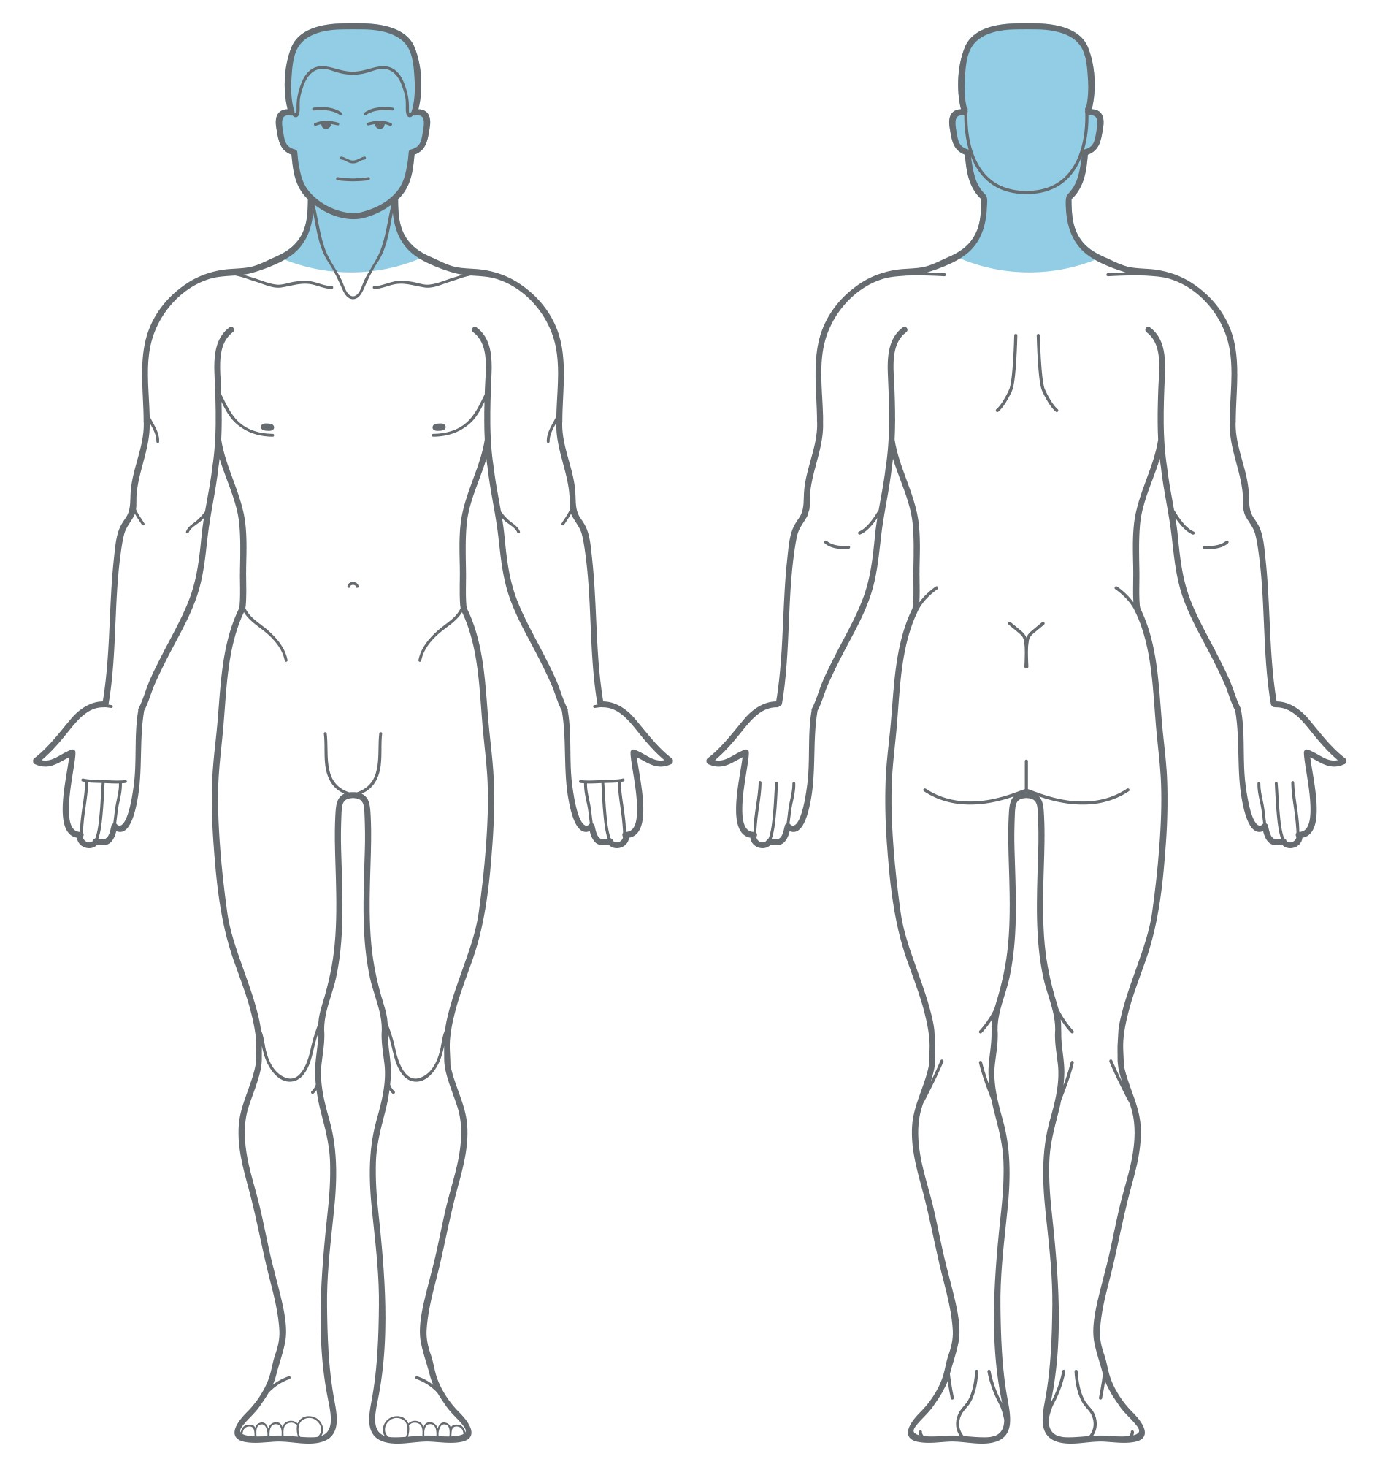
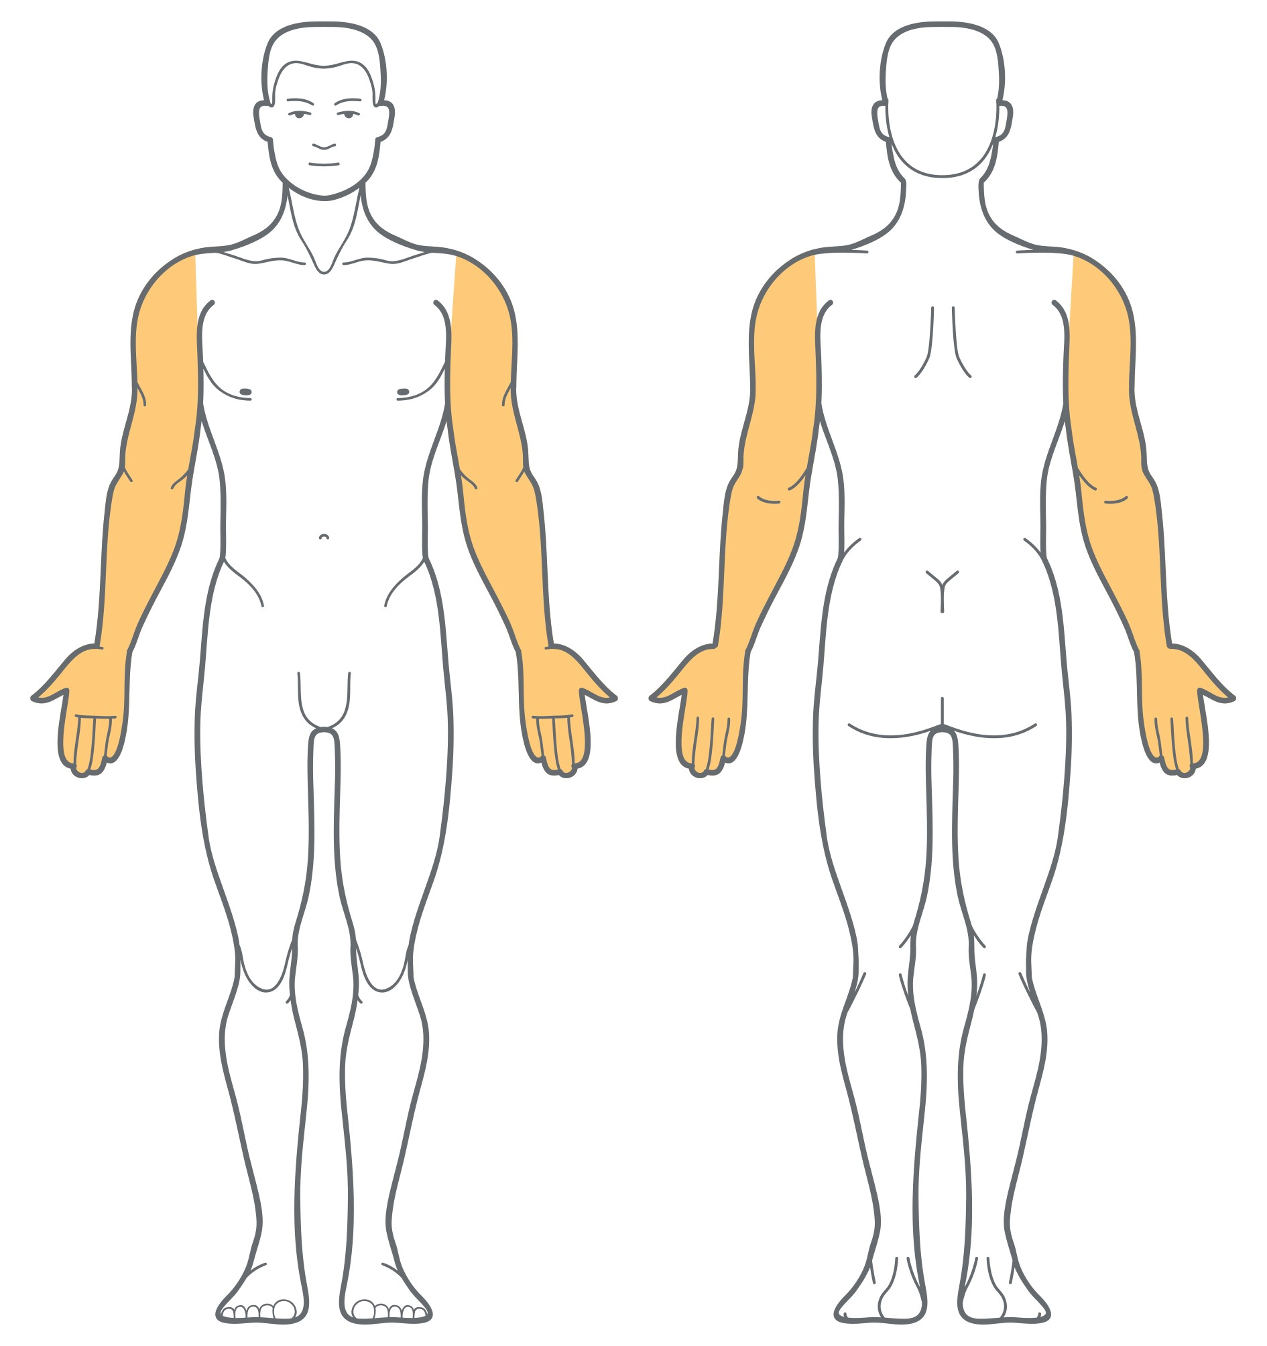
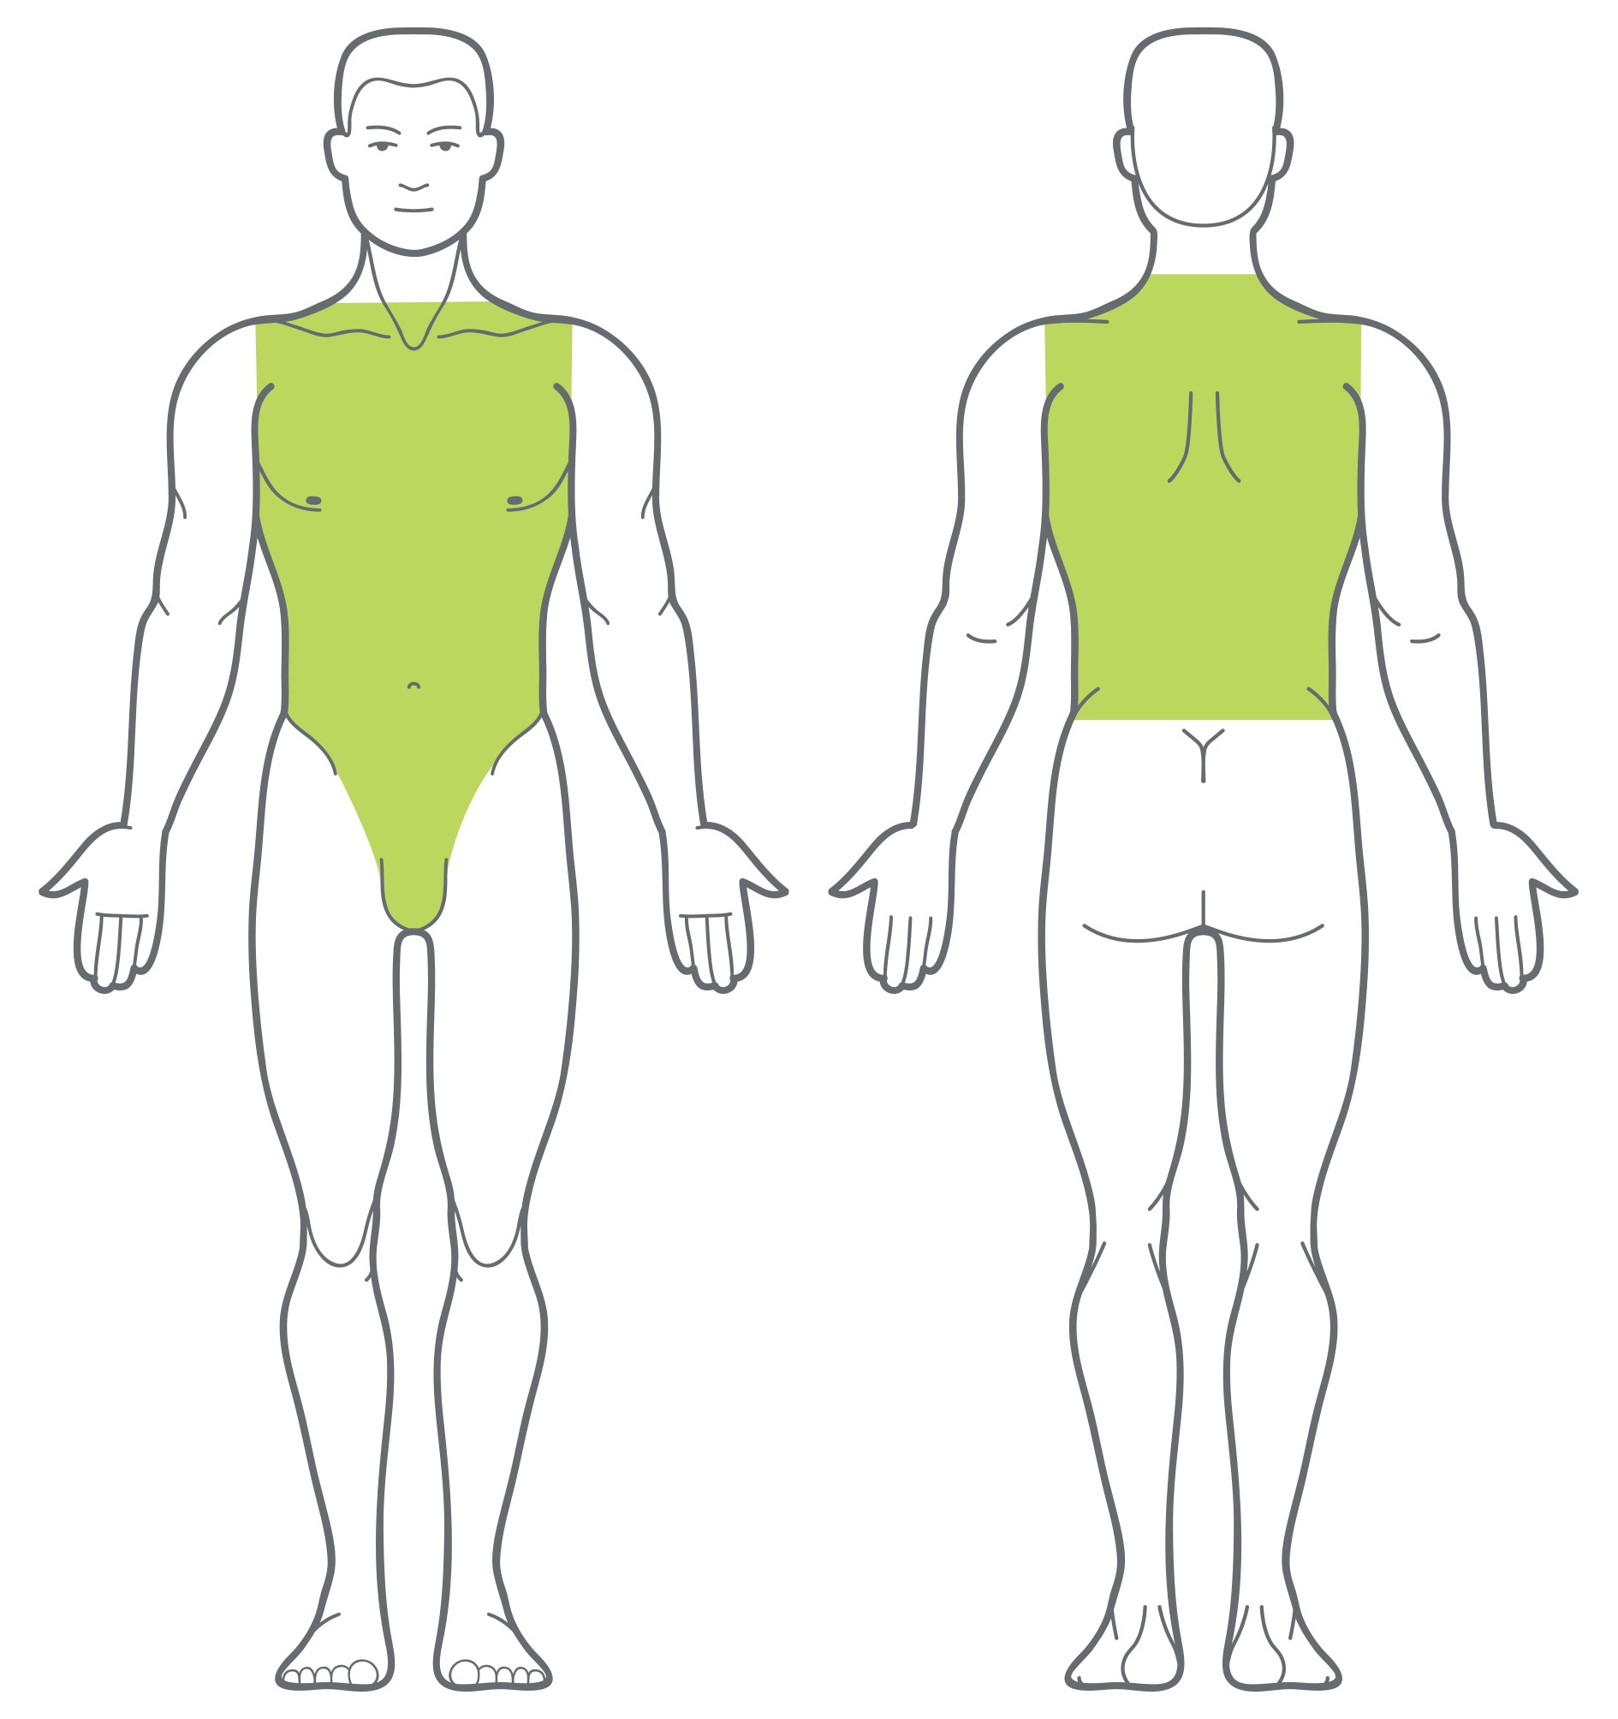
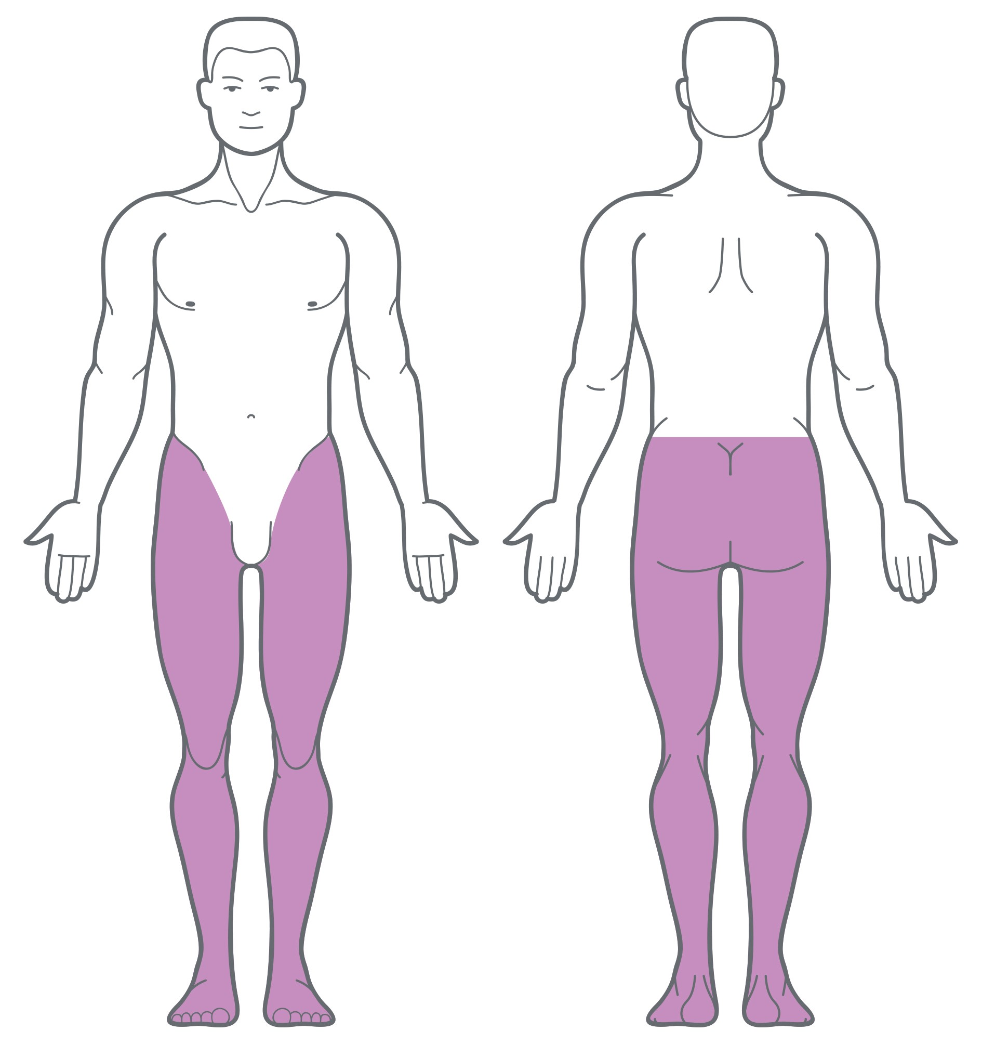
PASI 평가의 수행 (I)
단계 IV: 추적 관찰 및 자가 관리
1. PASI 평가 영역은 다음과 같이 나뉩니다:
두경부
상지
몸통
(액와부 및 서혜부 포함)
하지
(후방 장골 능선에서 엉덩이를 포함)
Figure redrawn from Duffin KC.¹
PASI, Psoriasis Area Severity Index
1. Duffin KC. Outcome Measures in Psoriasis and Atopic Eczema. In: Yamauchi P, ed. Biologic and Systemic Agents in Dermatology. Cham, Switzerland: Springer; 2018:7-25.

Slide 46
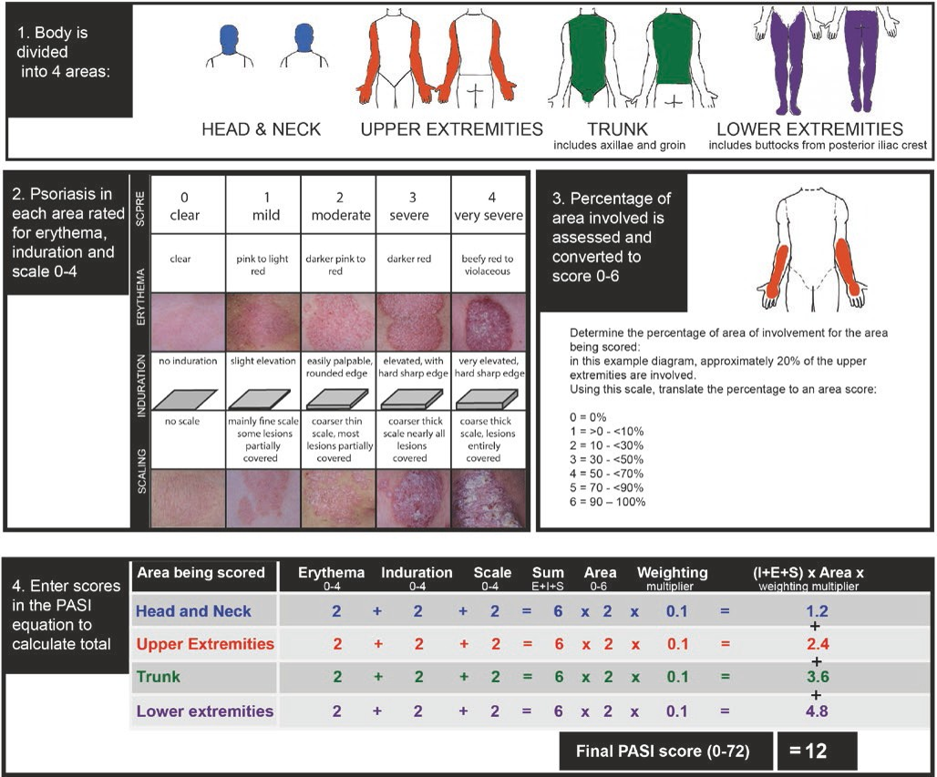
PASI 평가의 수행 (II)
단계 IV: 추적 관찰 및 자가 관리
2. 각 부위에서 홍반, 두께, 각질를 등급화하여 건선을 평가
점수 | 0 | 1 조금 | 2 보통 | 3 심함 | 4 아주 심함
홍반 (Erythema) | 깨끗한 | 분홍에서 연빨강 | 진분홍에서 빨강 | 진한 빨강 | 투박한 빨강에서 보라색
 |  |  |  |  | ㄴ
두께 (Induration)
각질 (Scaling)
경화 없음
약간의 융기
쉽게 촉지됨, 둥근
단단하고 날카로운 모서리와 함께 상승
단단하고 날카로운 모서리와 함께 매우 상승
일부 병변에 주로 미세 각질이 부분적으로 덮임
대부분의 병변에 더 거칠고 얇은 각질이 부분적으로 덮임
더 거칠고 두꺼운 각질이 거의 모든 병변을 덮음
더 거칠고 두꺼운 각질이 전체 병변을 덮음
각질 없음
Figure redrawn from Duffin KC.¹
PASI, Psoriasis Area Severity Index
1. Duffin KC. Outcome Measures in Psoriasis and Atopic Eczema. In: Yamauchi P, ed. Biologic and Systemic Agents in Dermatology. Cham, Switzerland: Springer; 2018:7-25.

Slide 47
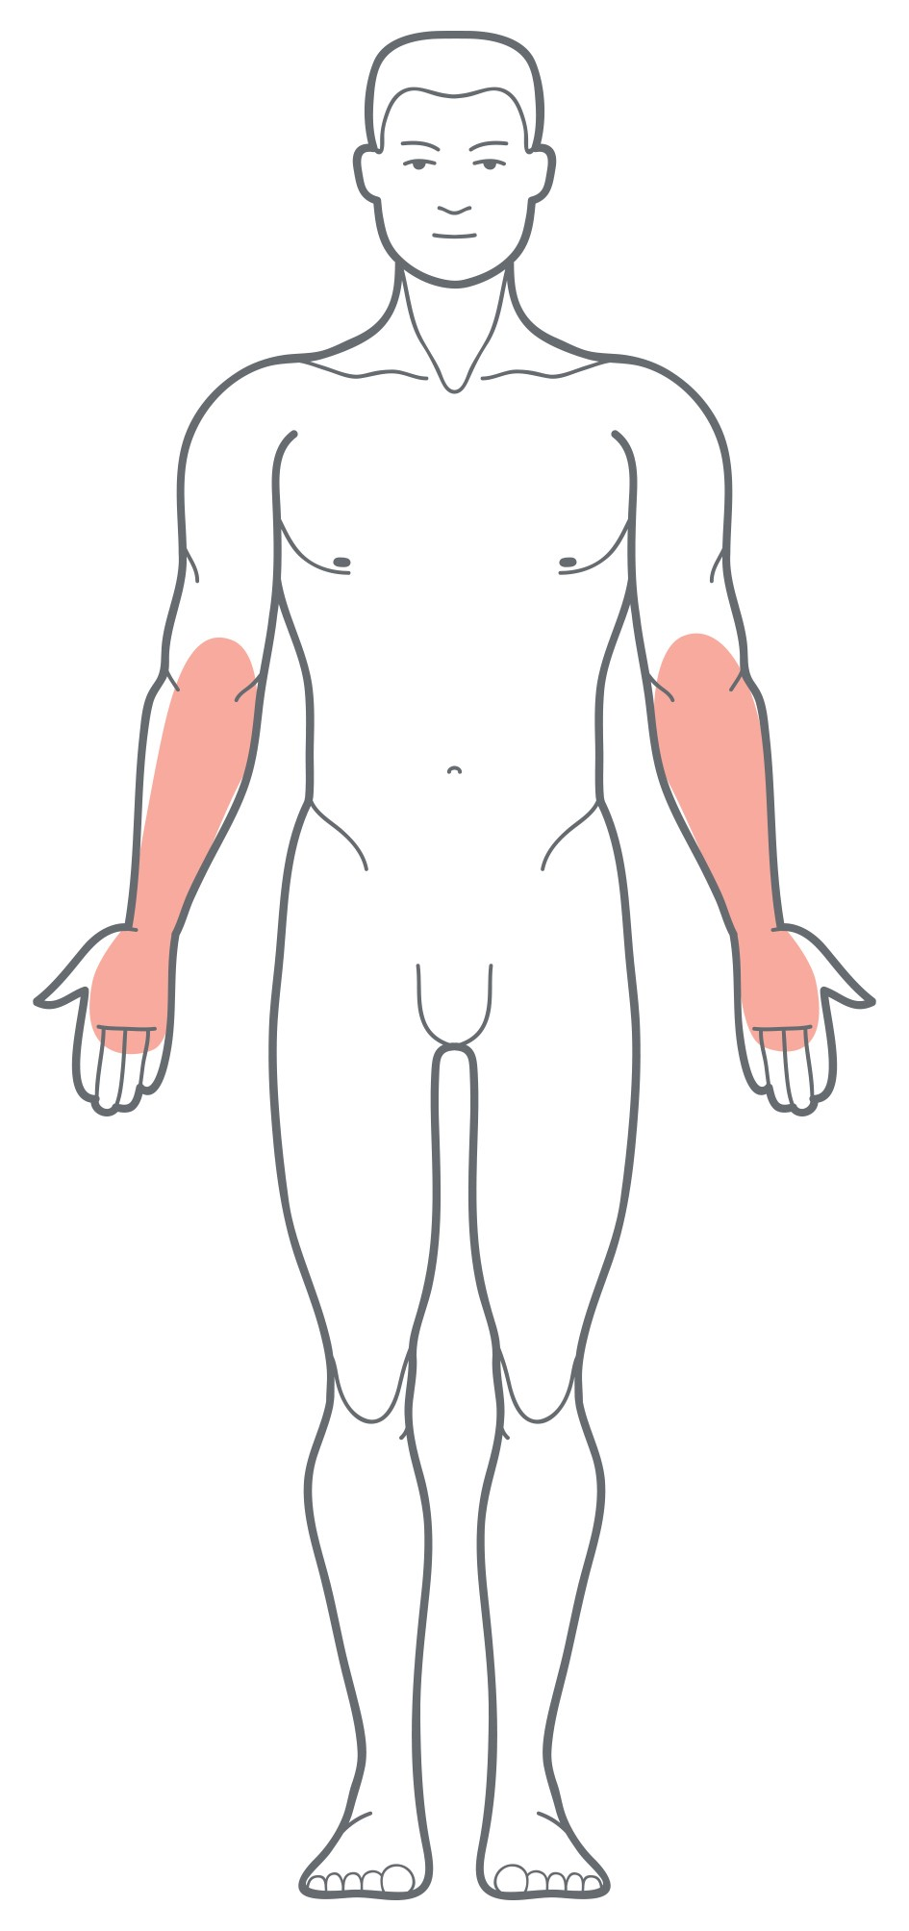
PASI 평가의 수행(III)
단계 IV: 추적 관찰 및 자가 관리
3. 침범된 면적의 백분율을 평가하여 면적 점수로 변환합니다:
점수를 매길 구역의 침범 백분율을 결정합니다 :
침범 구역의 면적 | 면적 점수
없음 | 0
<10% | 1
10–29% | 2
30–49% | 3
50–69% | 4
70–89% | 5
90–100% | 6
위의 예에서 상지의 약 20%가 침범이 되어 면적 점수는 2점입니다.
Figure redrawn from Duffin KC.¹
PASI, Psoriasis Area Severity Index
1. Duffin KC. Outcome Measures in Psoriasis and Atopic Eczema. In: Yamauchi P, ed. Biologic and Systemic Agents in Dermatology. Cham, Switzerland: Springer; 2018:7-25.

Slide 48
PASI 평가의 수행 (IV)
단계 IV: 추적 관찰 및 자가 관리
4. PASI 방정식에 점수를 입력하여 총점을 계산:
점수를 매길 구역 | 홍반 (E; 0–4) | 두께 (I; 0–4) | 각질 (S; 0–4) | 총합 (E+I+S) | 면적 (0–6) | 가중치 승수 | (E+I+S) x 면적 x 가중치 승수
두경부 | 2 | 2 | 2 | 6 | 2 | 0.1 | 1.2
상지 | 2 | 2 | 2 | 6 | 2 | 0.1 | 2.4
몸통 | 2 | 2 | 2 | 6 | 2 | 0.1 | 3.6
하지 | 2 | 2 | 2 | 6 | 2 | 0.1 | 4.8
 |  |  |  | 최종 PASI 점수 (0–72) |  |  | 12.0
Table redrawn from Duffin KC.¹
PASI, Psoriasis Area Severity Index
1. Duffin KC. Outcome Measures in Psoriasis and Atopic Eczema. In: Yamauchi P, ed. Biologic and Systemic Agents in Dermatology. Cham, Switzerland: Springer; 2018:7-25.

Slide 49
건선관절염에서 환자 및 의사-보고 결과간의 불일치
단계 IV: 추적 관찰 및 자가 관리
건선 관절염의 결과 측정을 1-5 척도로 수행, 5가 가장 심한 상태.
  각 측정값이 그래프의 중심에서 멀어질수록 결과는 더 나쁩니다..
 | 전반적 통증 (VAS) vs 압통관절수68 5 4 조갑 질병 활성도 (VAS) vs 3 관절의 질환 (VAS) vs NAPSI ₂ 부종관절수66 1 0 피부 질병 활성도 (VAS) vs 전반적 질병 활성도 (VAS) vs PASI BASDAI 부착부위염 (VAS) vs MASES
 | 환자의 자기 평가
 | 의사의 평가
Figure redrawn from Dandorfer SW, et al.¹
BASDAI, Bath Ankylosing Spondylitis Disease Activity Index; CI, confidence interval; MASES, Maastricht Ankylosing Spondylitis Enthesitis Score; NAPSI, Nail Psoriasis Severity Index; PASI, Psoriasis Area and Severity Index; PsA, psoriatic arthritis; SD, standard deviation; SJC66, 66-swollen joint count; TJC68, 68-tender joint count; VAS, visual analog scale
1. Dandorfer SW, et al. Semin Arthritis Rheum 2012;42(1):32-41.
Notes:
The spiderweb graph suggests that PsA patients may rate their disease activity higher than their physicians, underscoring the need to incorporate patient-reported outcome measures into the assessment of disease activity.¹
Reference:
Dandorfer SW, et al. Semin Arthritis Rheum 2012;42(1):32-41.

Slide 50
건선 관절염에서 복합 질병 활성도 측정:
일차원 점수
단계 IV: 추적 관찰 및 자가 관리
 | 질병 활성도 상태의 분할값
 | DAPSA² | cDAPSA³
질병 활성도 상태
관해 낮은 질병 활성도 중등도 질병 활성도 높은 질병 활성도 | ≤4 >4 to ≤14 >14 to ≤28 >28 | ≤4 >4 to ≤13 >13 to ≤27 >27
반응 수준
경미한 반응 중간 반응 주요 반응 | ≥50% 변화 ≥75% 변화 ≥85% 변화
Table redrawn from Kerschbaumer A, et al.¹
cDAPSA, clinical Disease Activity Index for Psoriatic Arthritis; DAPSA, Disease Activity Index for Psoriatic Arthritis; PsA, psoriatic arthritis
1. Kerschbaumer A, et al. Best Pract Res Clin Rheumatol 2018;32(3):401-414. 2. Schoels M, et al. Ann Rheum Dis 2010;69(8):1441-1447. 3. Schoels MM, et al. Ann Rheum Dis 2016;75(5):811-818.
Notes:
The European League Against Rheumatism (EULAR) task force recommends the DAPSA as the main continuous measure of disease activity for a treat-to-target strategy for patients with PsA.^{1,2}
The DAPSA is a simple numerical summation of tender joint count (n=68), swollen joint count (n=66), patient global and patient pain assessments (each in cm) and CRP (in mg/dL).² It can also be used as clinical DAPSA (cDAPSA), which does not require CRP.²
There is evidence for the correlation between DAPSA disease activity states with functional status and structural progression on radiographs.³ Response levels based on the DAPSA have also been defined.²
The definitions of disease activity states and response levels based on the DAPSA are shown in table.²
References:
Smolen JS, et al. Ann Rheum Dis 2018;77(1):3-17.
Kerschbaumer A, et al. Best Pract Res Clin Rheumatol 2018;32(3):401-414.
Tucker LJ, et al. Rheumatology and therapy 2019;6(1):23-32.

Slide 51
건선 관절염에서 복합 질병 활성도 측정:
일차원 대 다차원 점수
단계 IV: 추적 관찰 및 자가 관리
 | 일차원ª |  | 다차원^{b}
항목 | DAPSA |  | CPDAI | GRACE/AMDF | MDA | PASDAS
관절 | ✓ |  | ✓ | ✓ | ✓ | ✓
부착부위 |  |  | ✓ |  | ✓ | ✓
지염 (dactylitis) |  |  | ✓ |  |  | ✓
척추 |  |  | ✓
환자의 전반적 평가 | ✓ |  |  | ✓ | ✓ | ✓
환자의 통증 평가 | ✓ |  |  | ✓ | ✓
의사의 전반적 평가 |  |  |  |  |  | ✓
신체 기능 |  |  | ✓ | ✓ | ✓ | ✓
피부 |  |  | ✓ | ✓ | ✓
C-반응단백 (CRP) | ✓ |  |  |  |  | ✓
ª관절 침범에 초점을 맞추어 측정
^{b}관절 침범에 더하여 피부 및/또는 관절외 근골격계 침범을 포함하여 측정.
Table redrawn from Kerschbaumer A, et al.¹
AMDF, Arithmetic Mean of Desirability Function; CPDAI, Composite Psoriatic Disease Activity Index; CRP, C-reactive protein; DAPSA, Disease Activity in PSoriatic Arthritis; EGA, evaluator (physician) global assessment; GRACE, Group for Research and Assessment of Psoriasis and Psoriatic Arthritis composite exercise; MDA, minimal disease activity; PASDAS, Psoriatic Arthritis Disease Activity Score; PsA, psoriatic arthritis; PtGA, patient global assessment; PtP, Patient Pain assessment
1. Kerschbaumer A, et al. Best Pract Res Clin Rheumatol 2018;32(3):401-414.
Notes:
Over the years, initiatives have been undertaken to develop multidimensional indices to assessing all relevant clinical outcomes in patients with PsA in one single instrument.¹
As shown in table, each multidimensional instrument varies in composition, suggesting that there is no consensus as to which dimensions should be included therein.²
Some of these indices do not differentiate between joint swelling and tenderness, despite the fact that joint swelling is the main cause of joint damage.²
Physical function, which is included in most multidimensional indices, may be unrelated to disease activity and not amenable to therapeutic intervention.²
References:
Mease PJ, et al. Semin Arthritis Rheum 2018;47(6):786-796.
Kerschbaumer A, et al. Best Pract Res Clin Rheumatol 2018;32(3):401-414.

Slide 52
건선 관절염에서 복합 질병 활성도 측정:
차원 점수
단계 IV: 추적 관찰 및 자가 관리
MDA
C-반응단백
기능
통증
환자 전반적 평가
PASDAS
삶의 질
관절염
GRACE
건선
부착부위염
지염
척추 질환
CPDAI
Figure redrawn from Kerschbaumer A, et al.¹
CPDAI, Composite Psoriatic Disease Activity Index; CRP, C-reactive protein; DAPSA, Disease Activity in PSoriatic Arthritis; GRACE, Group for Research and Assessment of Psoriasis and Psoriatic Arthritis Composite Exercise; MDA, minimal disease activity; PASDAS, Psoriatic Arthritis Disease Activity Score; PsA, psoriatic arthritis; QoL, quality of life
1. Kerschbaumer A, et al. Best Pract Res Clin Rheumatol 2018;32(3):401-414.
Notes:
Figure is a graphical representation of distinct and overlapping outcome domains included in different multidimensional instruments for PsA.¹
Reference:
Kerschbaumer A, et al. Best Pract Res Clin Rheumatol 2018;32(3):401-414.

Slide 53
진단에서 공유 진료 영역으로의 경로
단계 IV: 추적 관찰 및 자가 관리
전문가 의뢰
활동성 염증성 관절염
치료 시작
관해 또는
낮은 질병 활성도
안정적 질병 활성도
안정적 질병 활성도
이차 진료
유의한 악화/이상반응
(재의뢰
또는 상의)
일차 진료
염증성 관절염 의심
일차 진료로
치료 이관
전문간호사
연결 (interface) 팀
공유 진료 영역
Figure redrawn from Lythgoe MP, et al.¹
AE, adverse event; LDA, low disease activity; PsA, psoriatic arthritis
1. Lythgoe MP, et al. Br J Gen Pract 2016;66(646):275-277.
Notes:
Innovations in follow-up care models have led to the development of specialist nurse practitioners responsible for continued monitoring of patients with chronic inflammatory arthritis.¹
Increasingly in the UK, patients with stable disease (i.e., persistently low disease activity for >3 months) are managed within the primary care using a shared-care arrangement once the treatment plan has been established.¹
Figure shows a patient’s journey from initial symptoms to the shared-care domain.¹
Reference:
Lythgoe MP, et al. Br J Gen Pract 2016;66(646):275-277.

Slide 54
류마티스 간호사를 위한 역량 체계 개요¹
관리
및
책임
대화
리더십과
개발
서비스
제공
류마티스
간호 전문가
전문
지식
질병
관리
임상 평가,
계획, 구현 및
평가
Figure redrawn from Royal College of Nursing (RCN).¹
1. Royal College of Nursing (RCN). A competency framework for rheumatology nurses. 2020. Available at: https://www.rcn.org.uk/
professional-development/publications/pub-009004. Accessed 31 August 2020.
Notes:
The role of a rheumatology nurse specialist or an advanced practice nurse in rheumatology will demand a range of skillsets necessary to perform specialized nursing interventions, which include assessment and monitoring of patients, delivering patient education, providing psychosocial support, and referring appropriately.
It is important to recognize that a rheumatology nurse is a developing role and that not all nurses will come with the full set of competencies outlined in figure.

